Slide 1
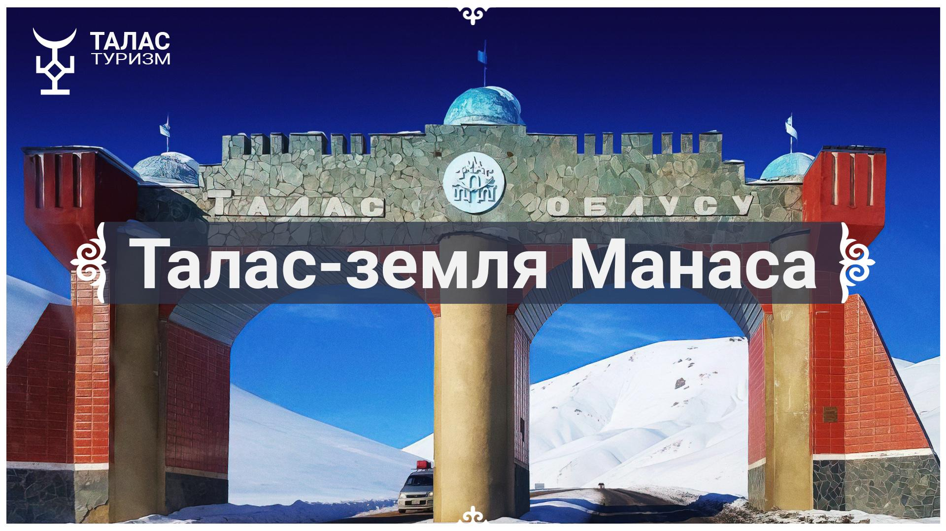


Slide 2
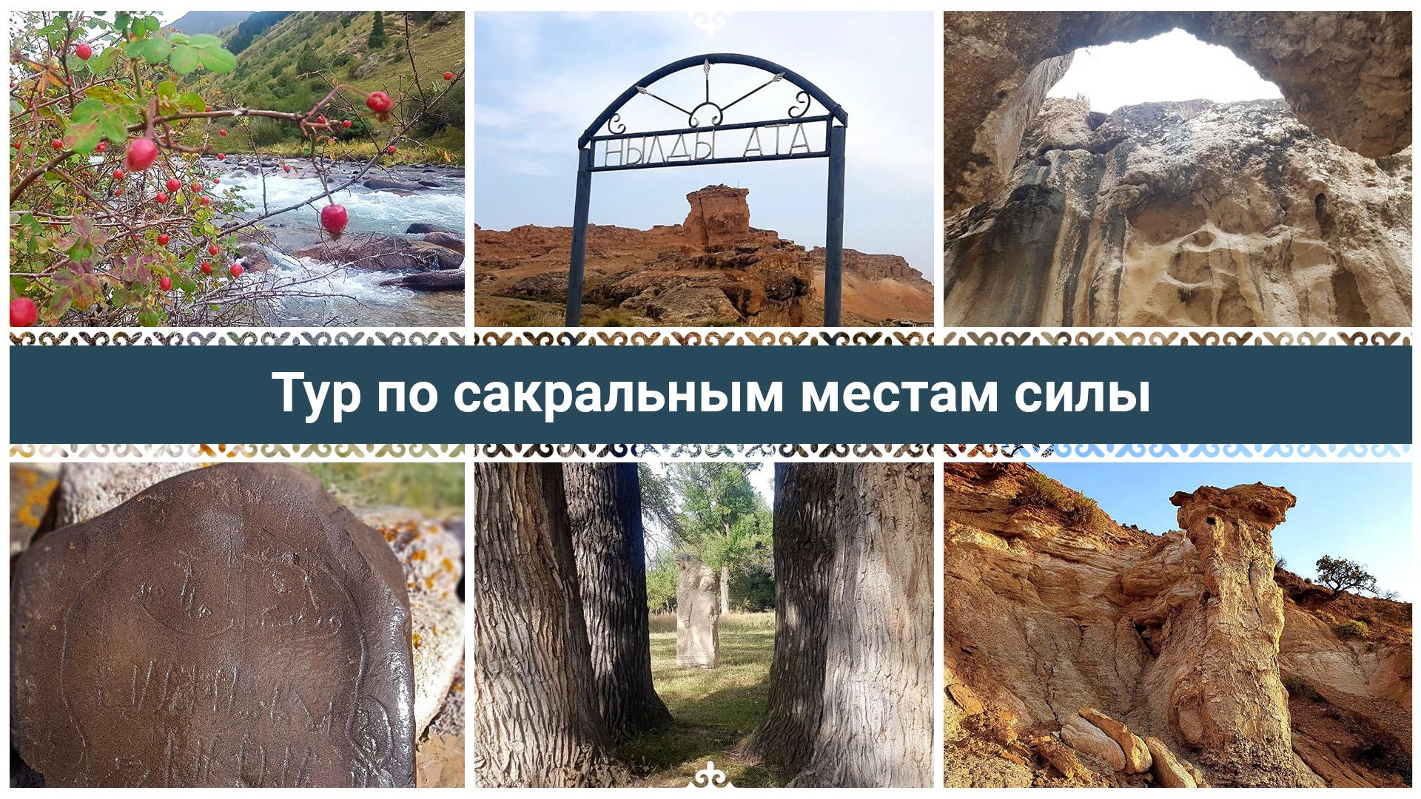

Slide 3
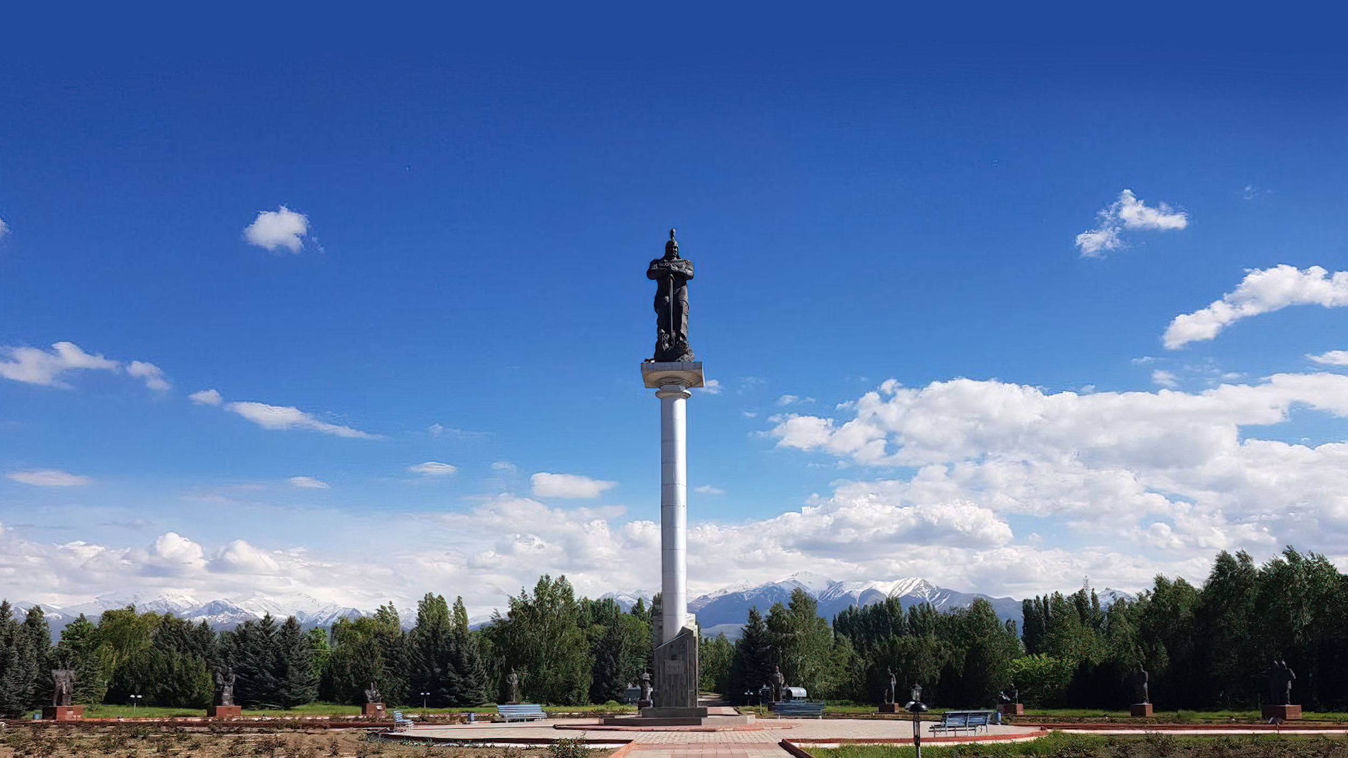
Манас Ордо
Мемориальный комплекс в честь Манаса Великодушного.

Slide 4
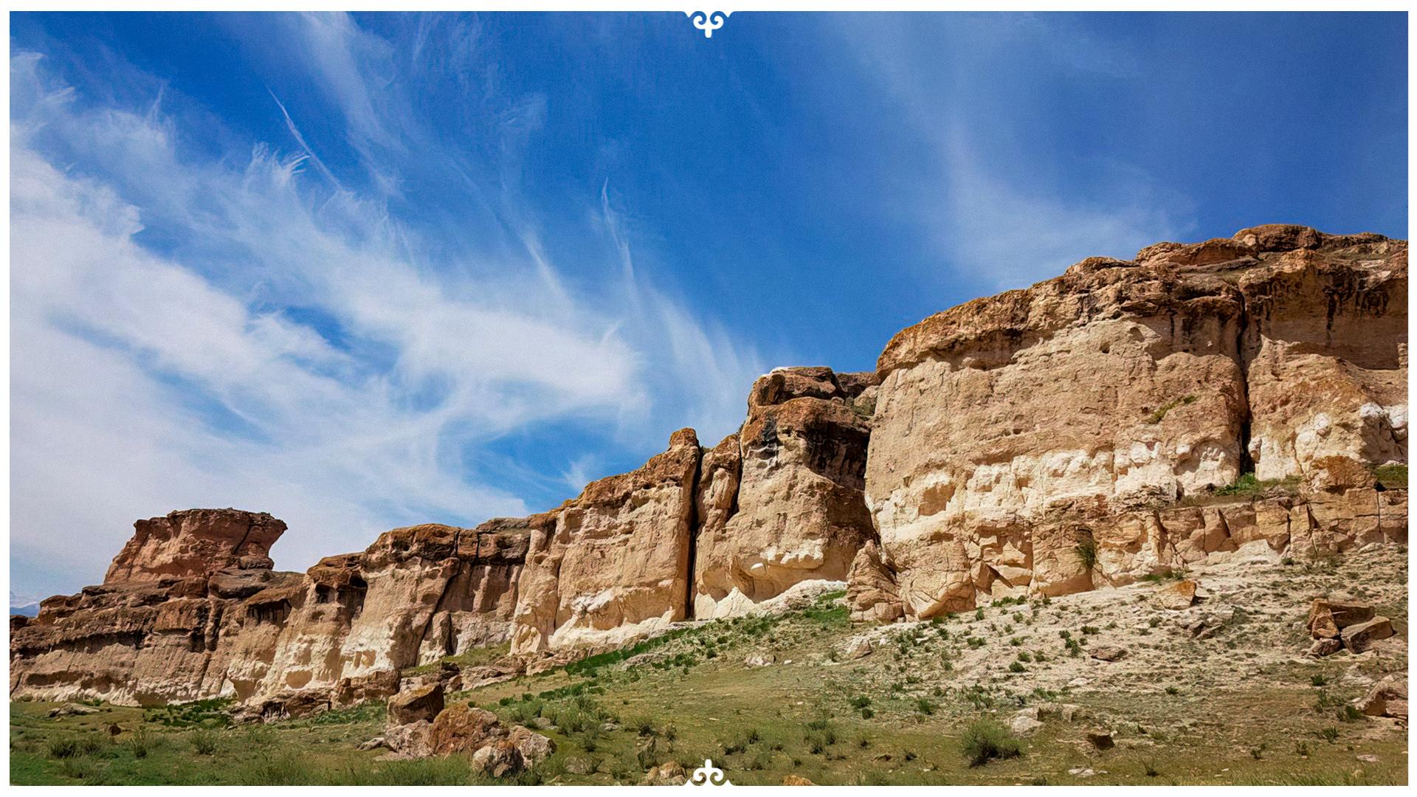
Мазар Нылды-Ата
По преданию гроты мазара и источник Көз-Булак обладают целебными свойствами.

Slide 5
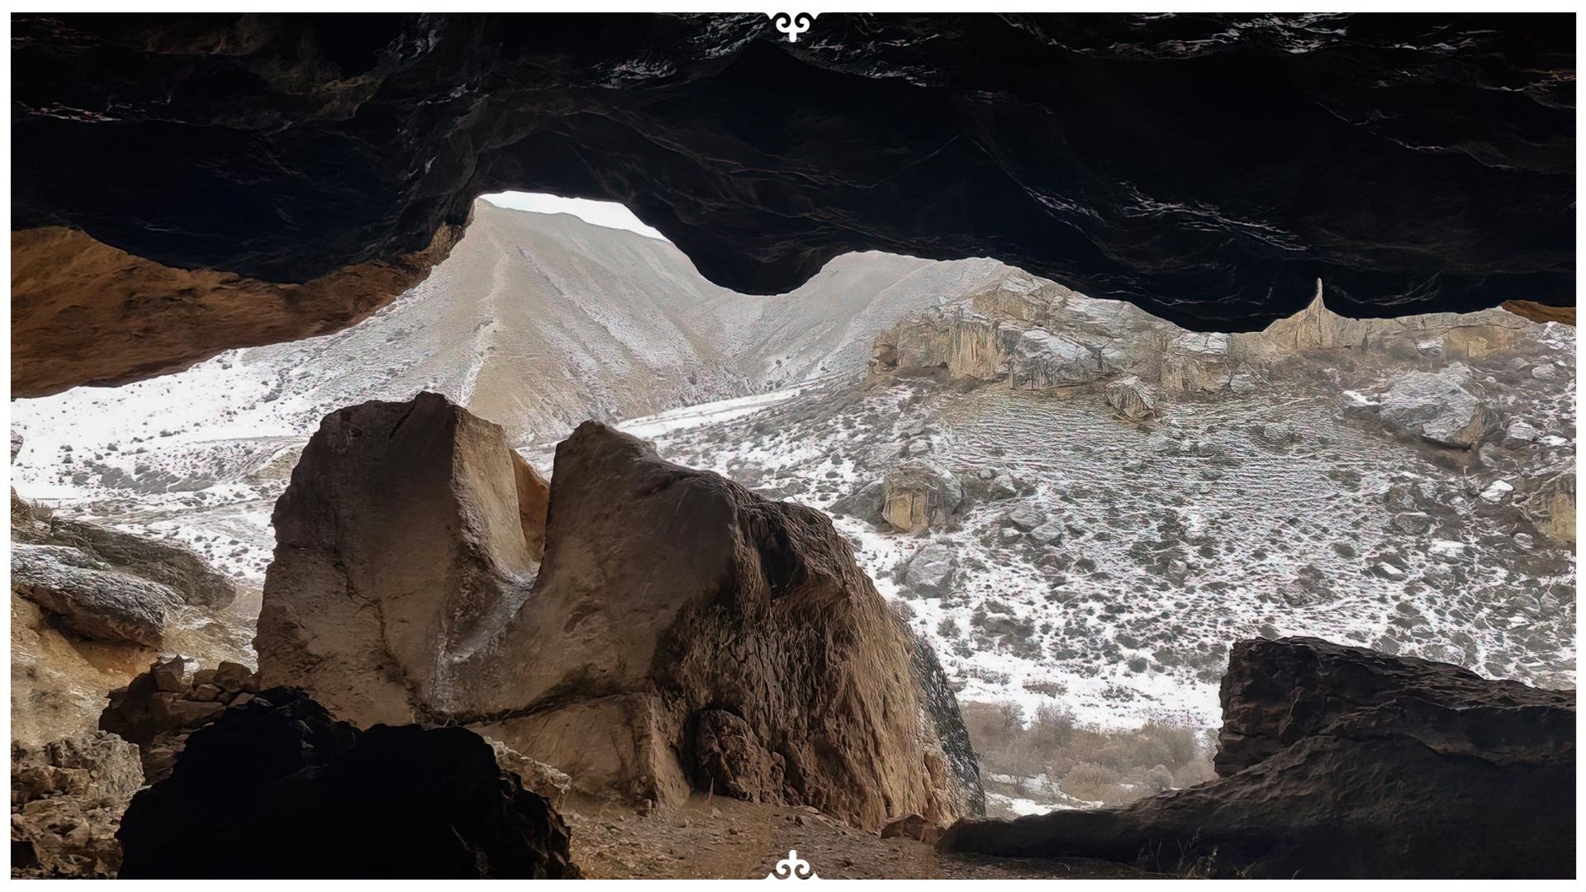
Пещеры Кара-Коюн
Родник в большой пещере, наличие колонии летучих мышей и потёки горного бальзама - мумиё на стенах пещеры придают неповторимый колорит этому месту силы.

Slide 6
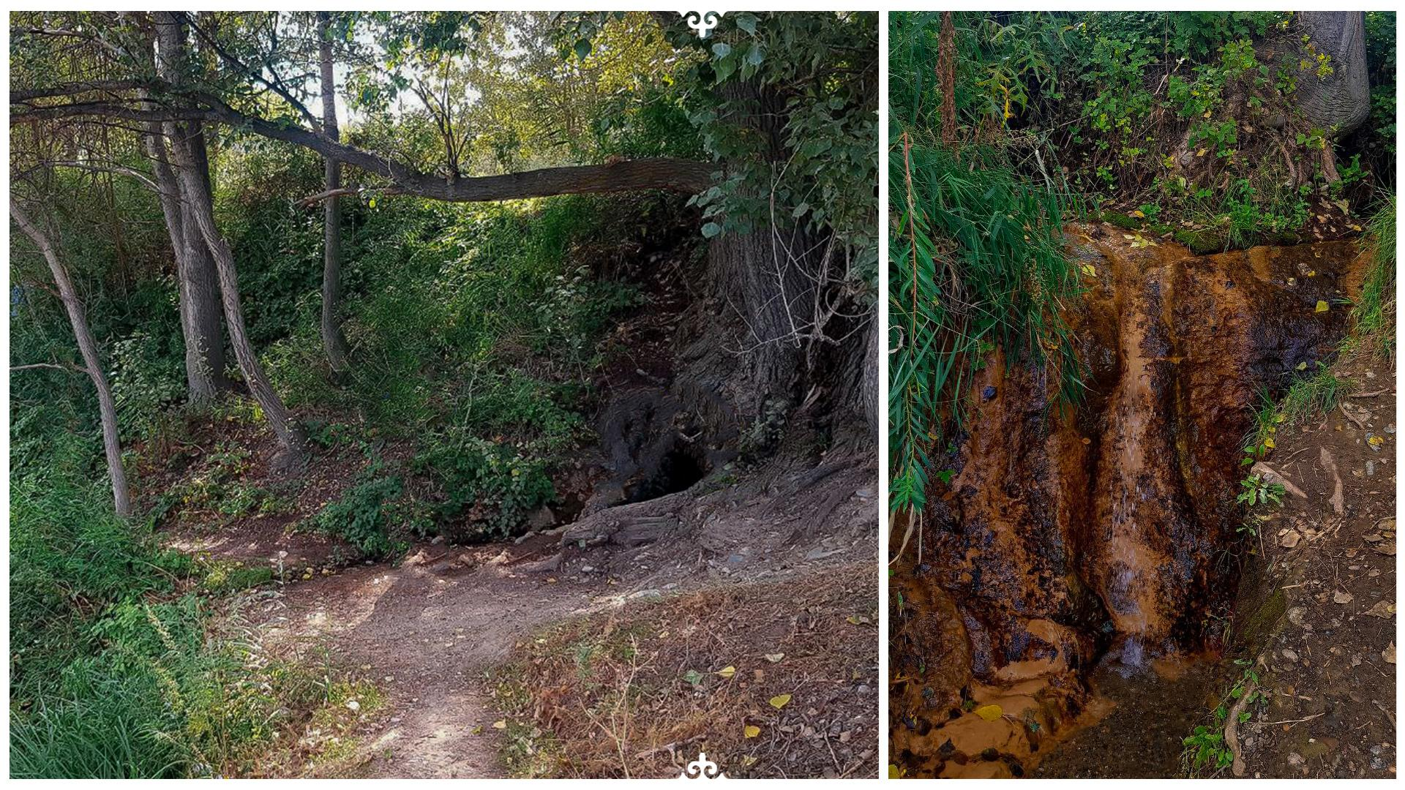
Мазар Боо-Терек
Сакральность этому мазару придают легенды о семи родниках и священных деревьях Терек.

Slide 7
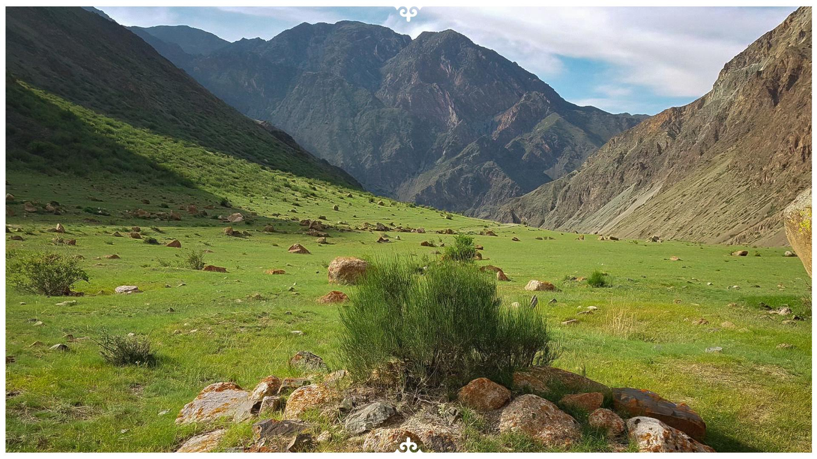
Мазар Боз-Тектир
По легенде, на территории этого мазара захоронены двенадцать тысяч воинов-шейитов.

Slide 8
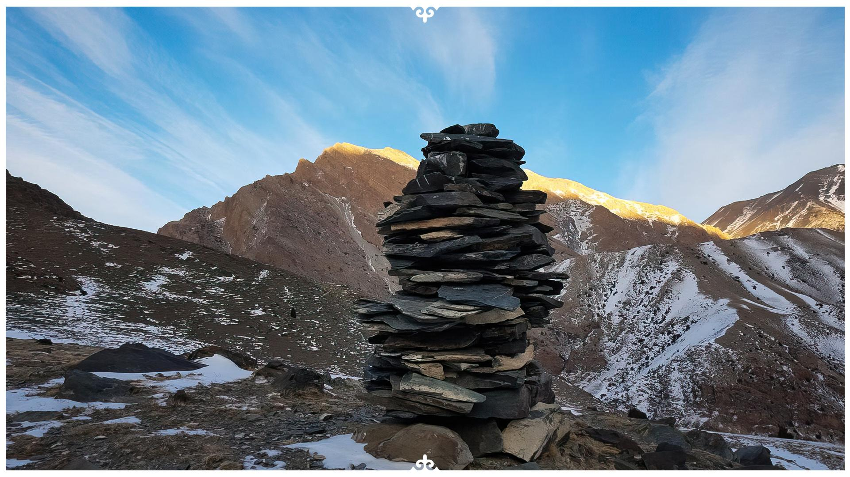
Мазар Кочкор-Ата
По преданию, в таш короо (каменная ограда) этого мазара обитает старец в ак калпаке и читает азан-призыв к молитве.

Slide 9
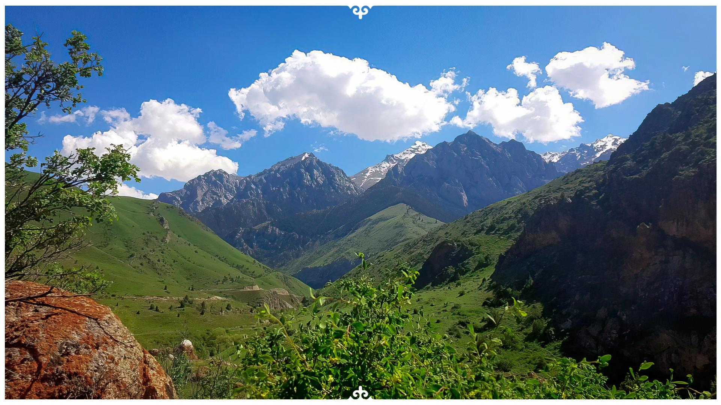
Мазар Арашан-Ата
По одной из легенд, в этом месте находятся останки богатыря Арашан-Ата. По мнению паломников, родники мазара обладают чудодейственной силой.

Slide 10
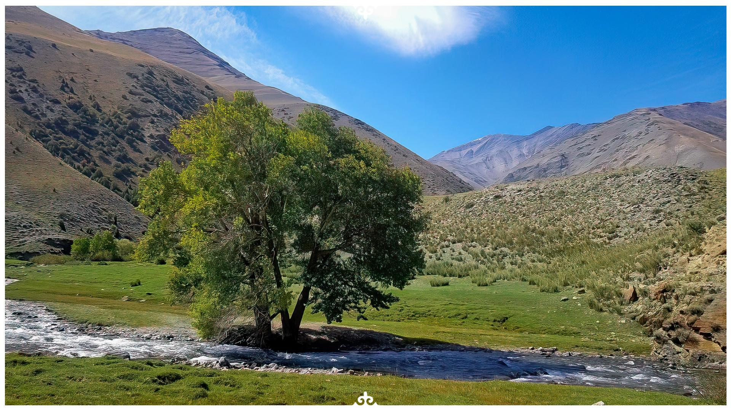
Мазар Олжобайды керген таш
На этом мазаре растут два древних дерева-терек, выросших на могилах влюбленных Олжобая и Кишимжан.

Slide 11
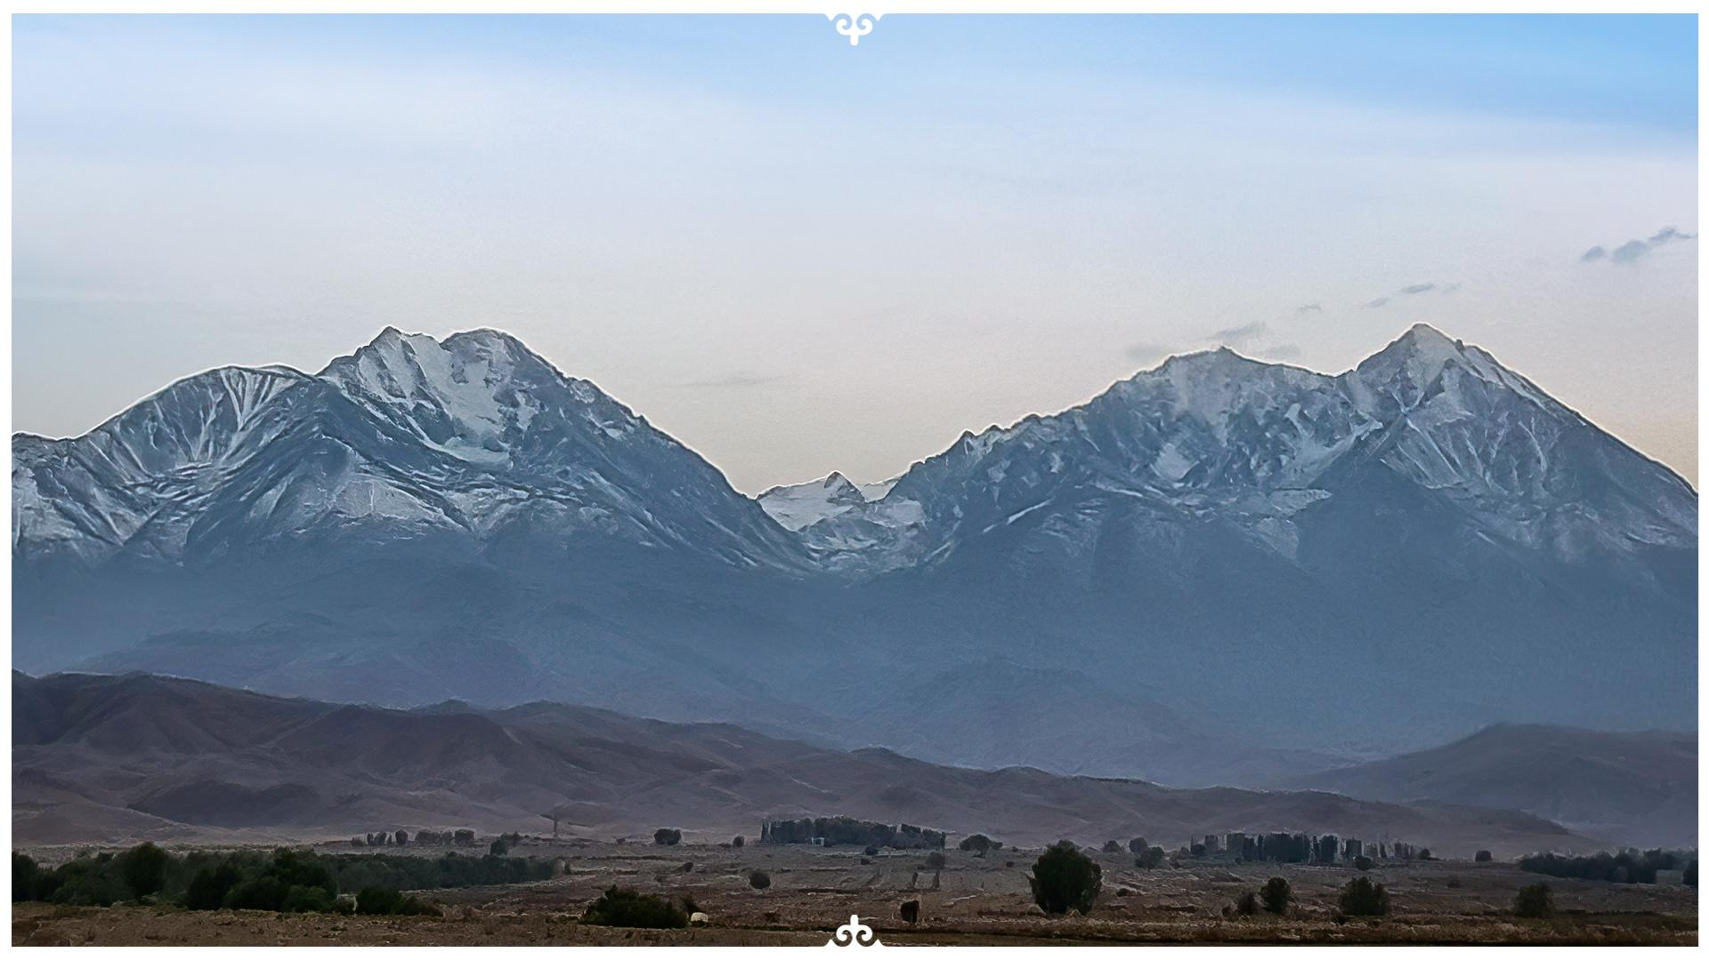
Мазар Ажыдаар-Таш
По легенде, в древние времена здесь поселился Дракон, который поедал путников и был убит стрелой красавицы Дилдежан.

Slide 12
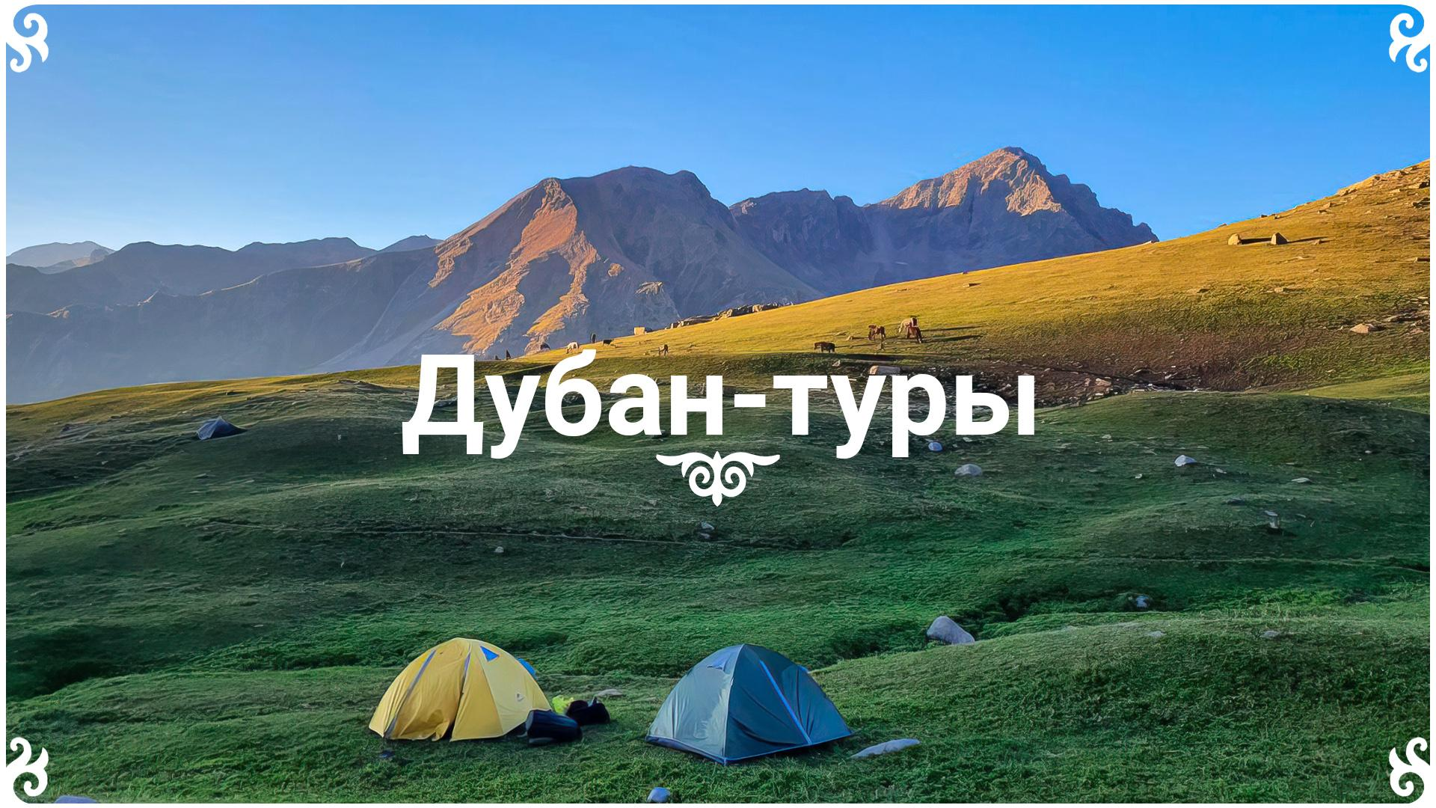

Slide 13
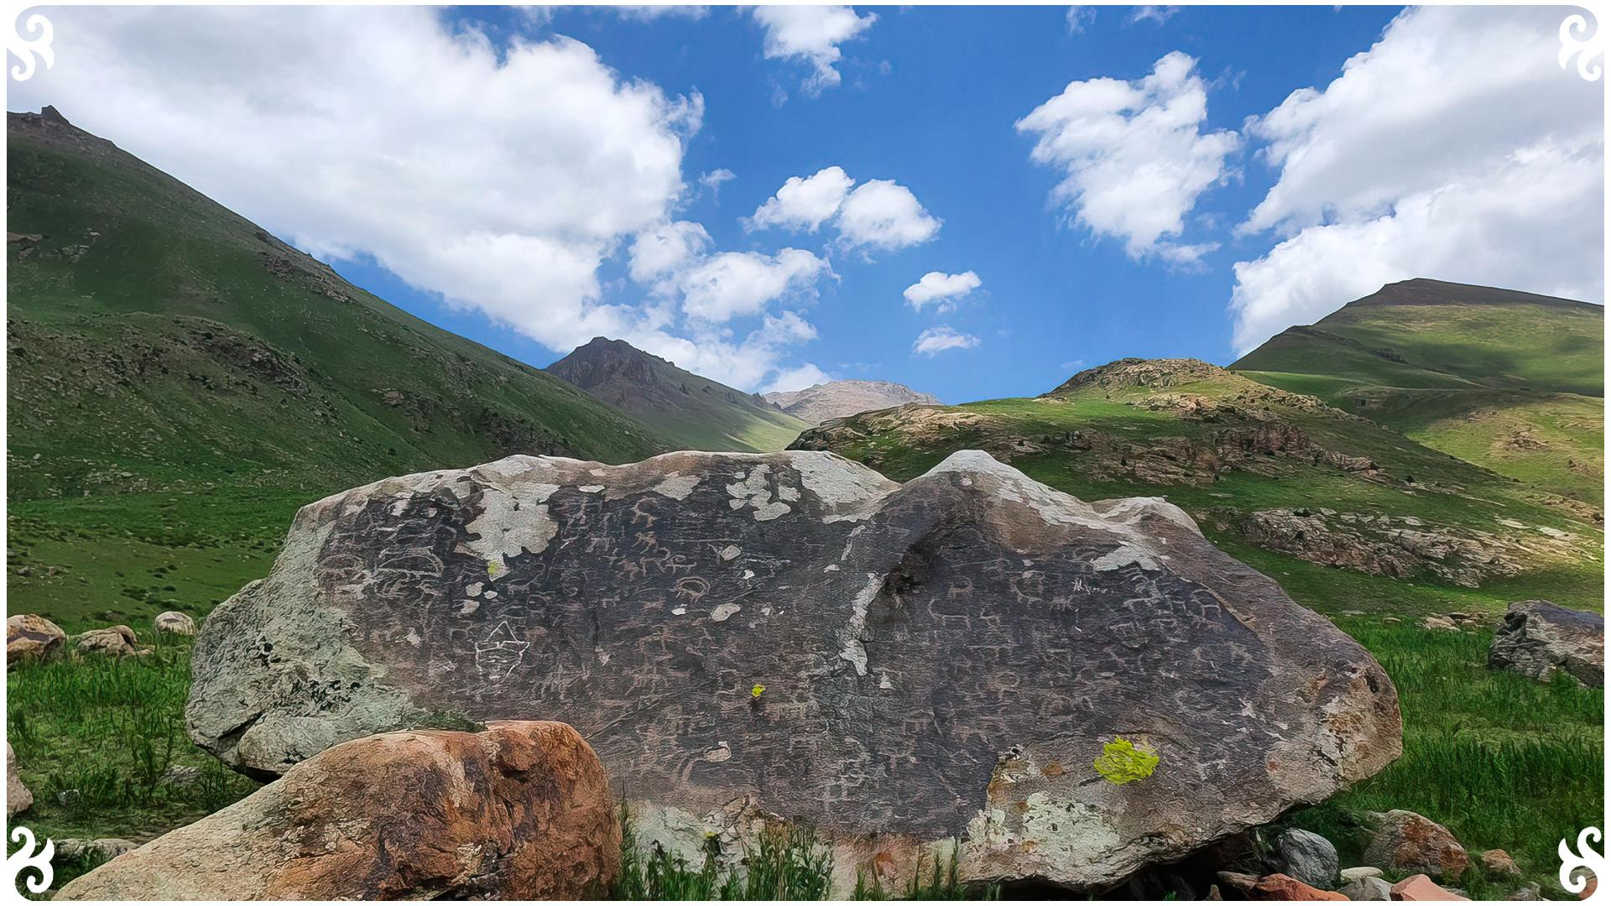
Чуй-Талас

Slide 14
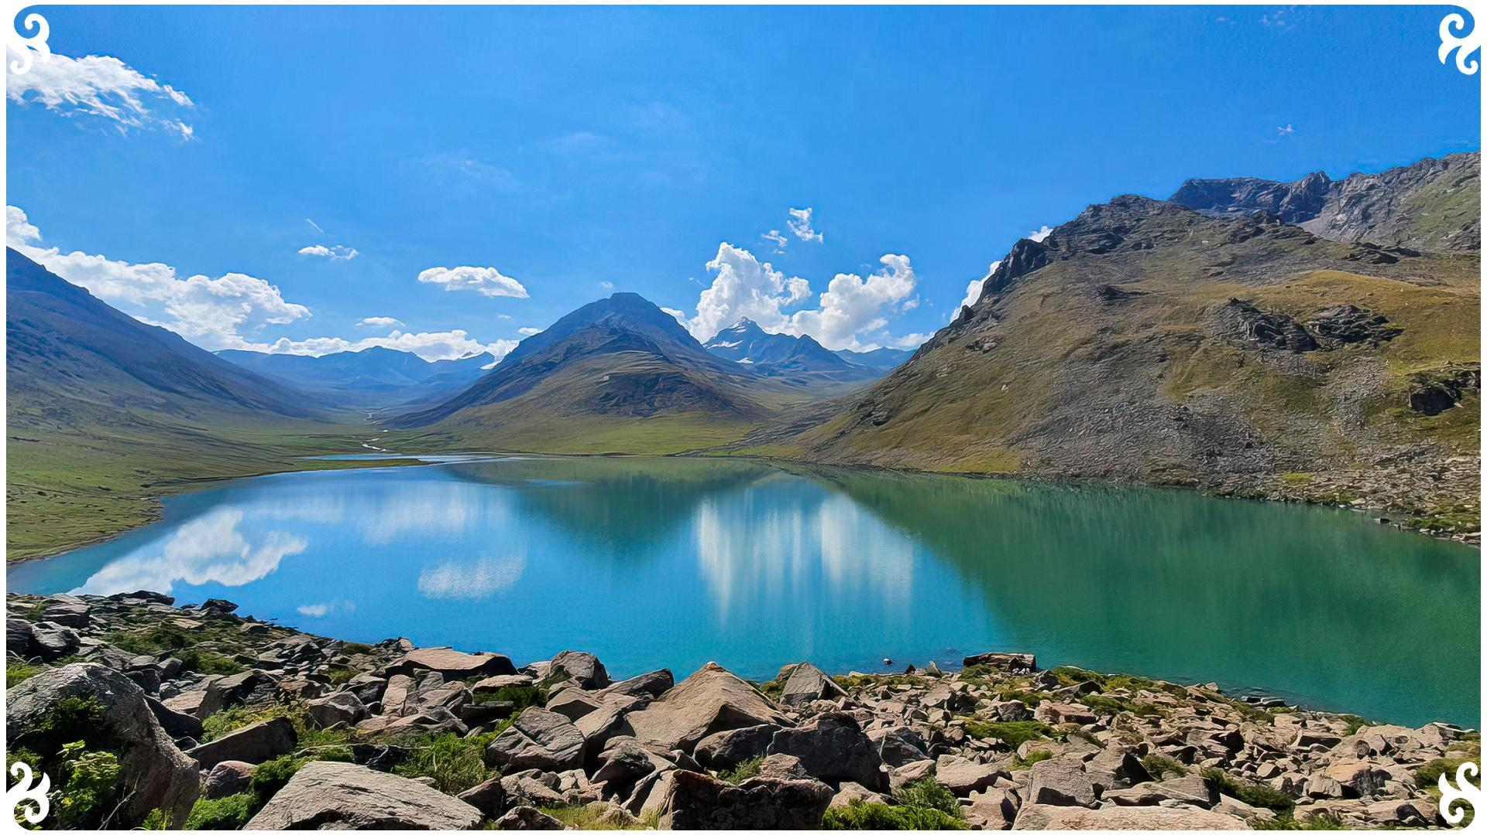
Талас - Жалал-Абад

Slide 15
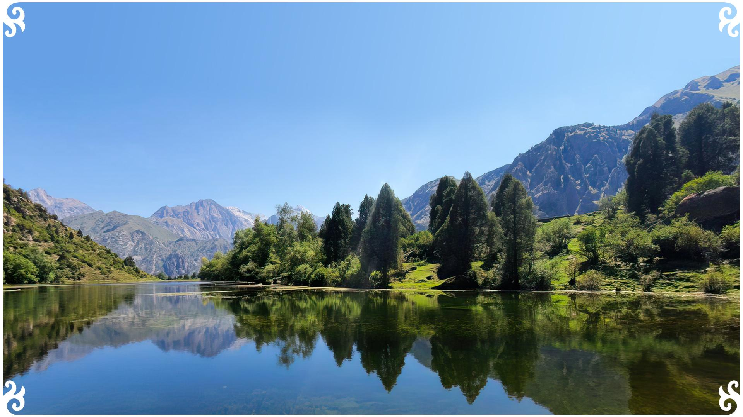
Талас - Жалал-Абад

Slide 16
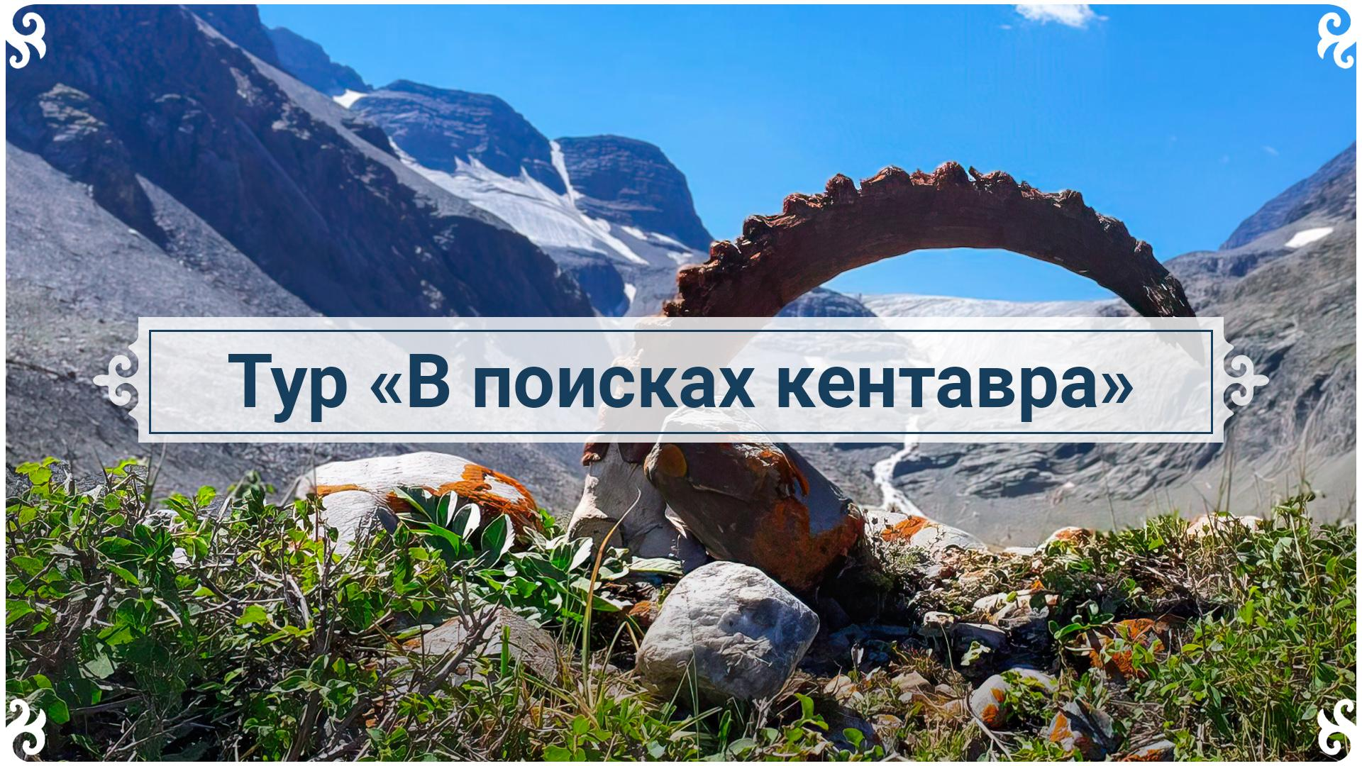

Slide 17
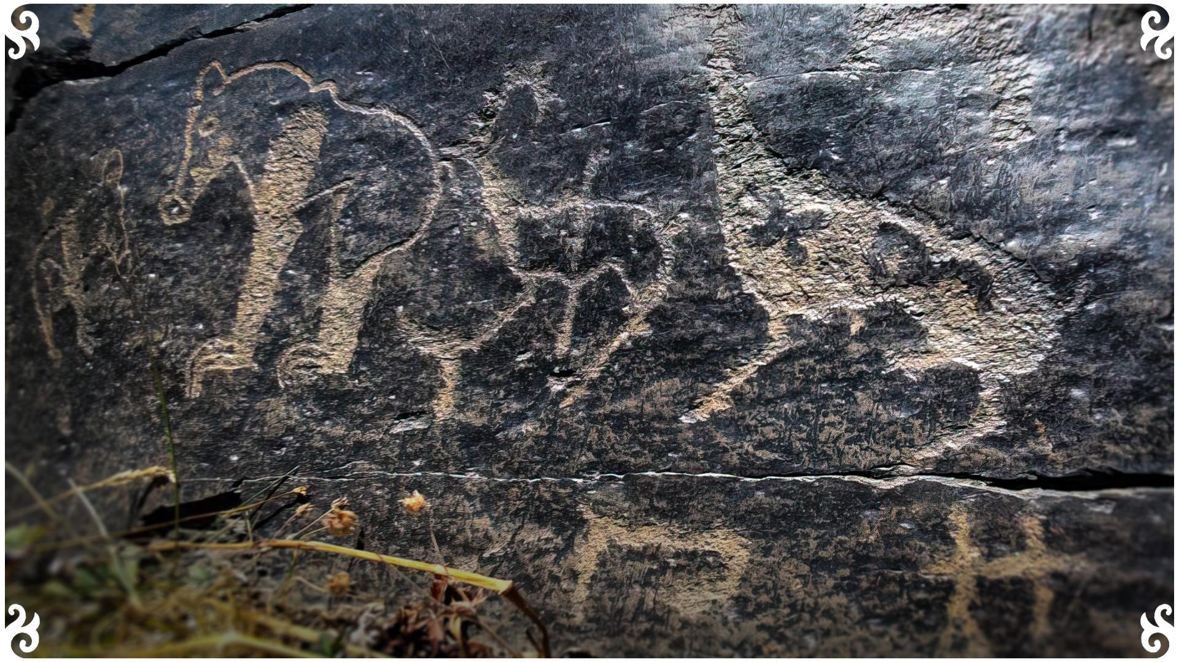
“В поисках кентавра”

Slide 18
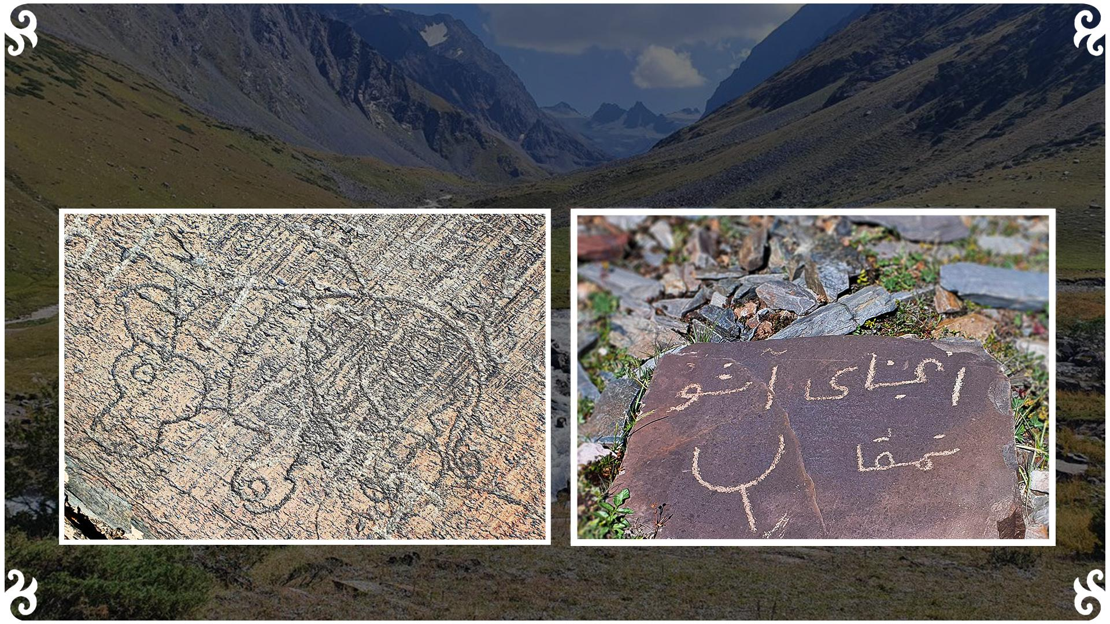
“В поисках кентавра”

Slide 19
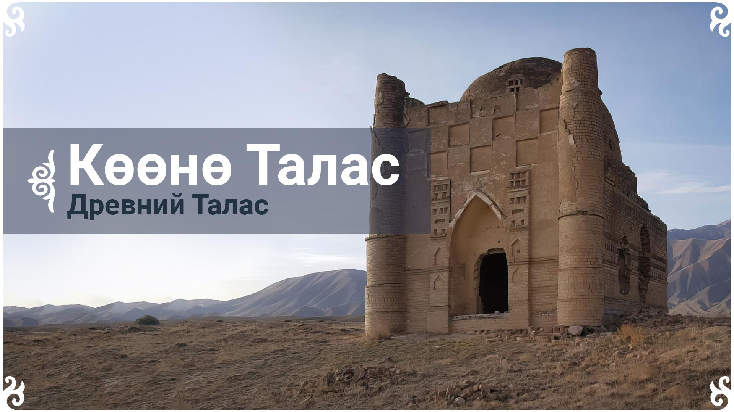

Slide 20
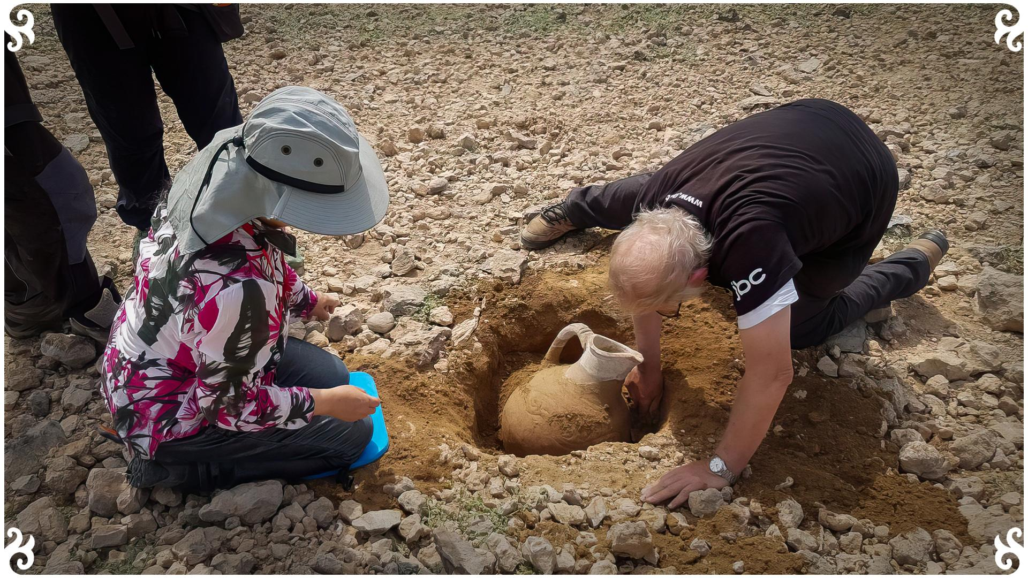

Slide 21
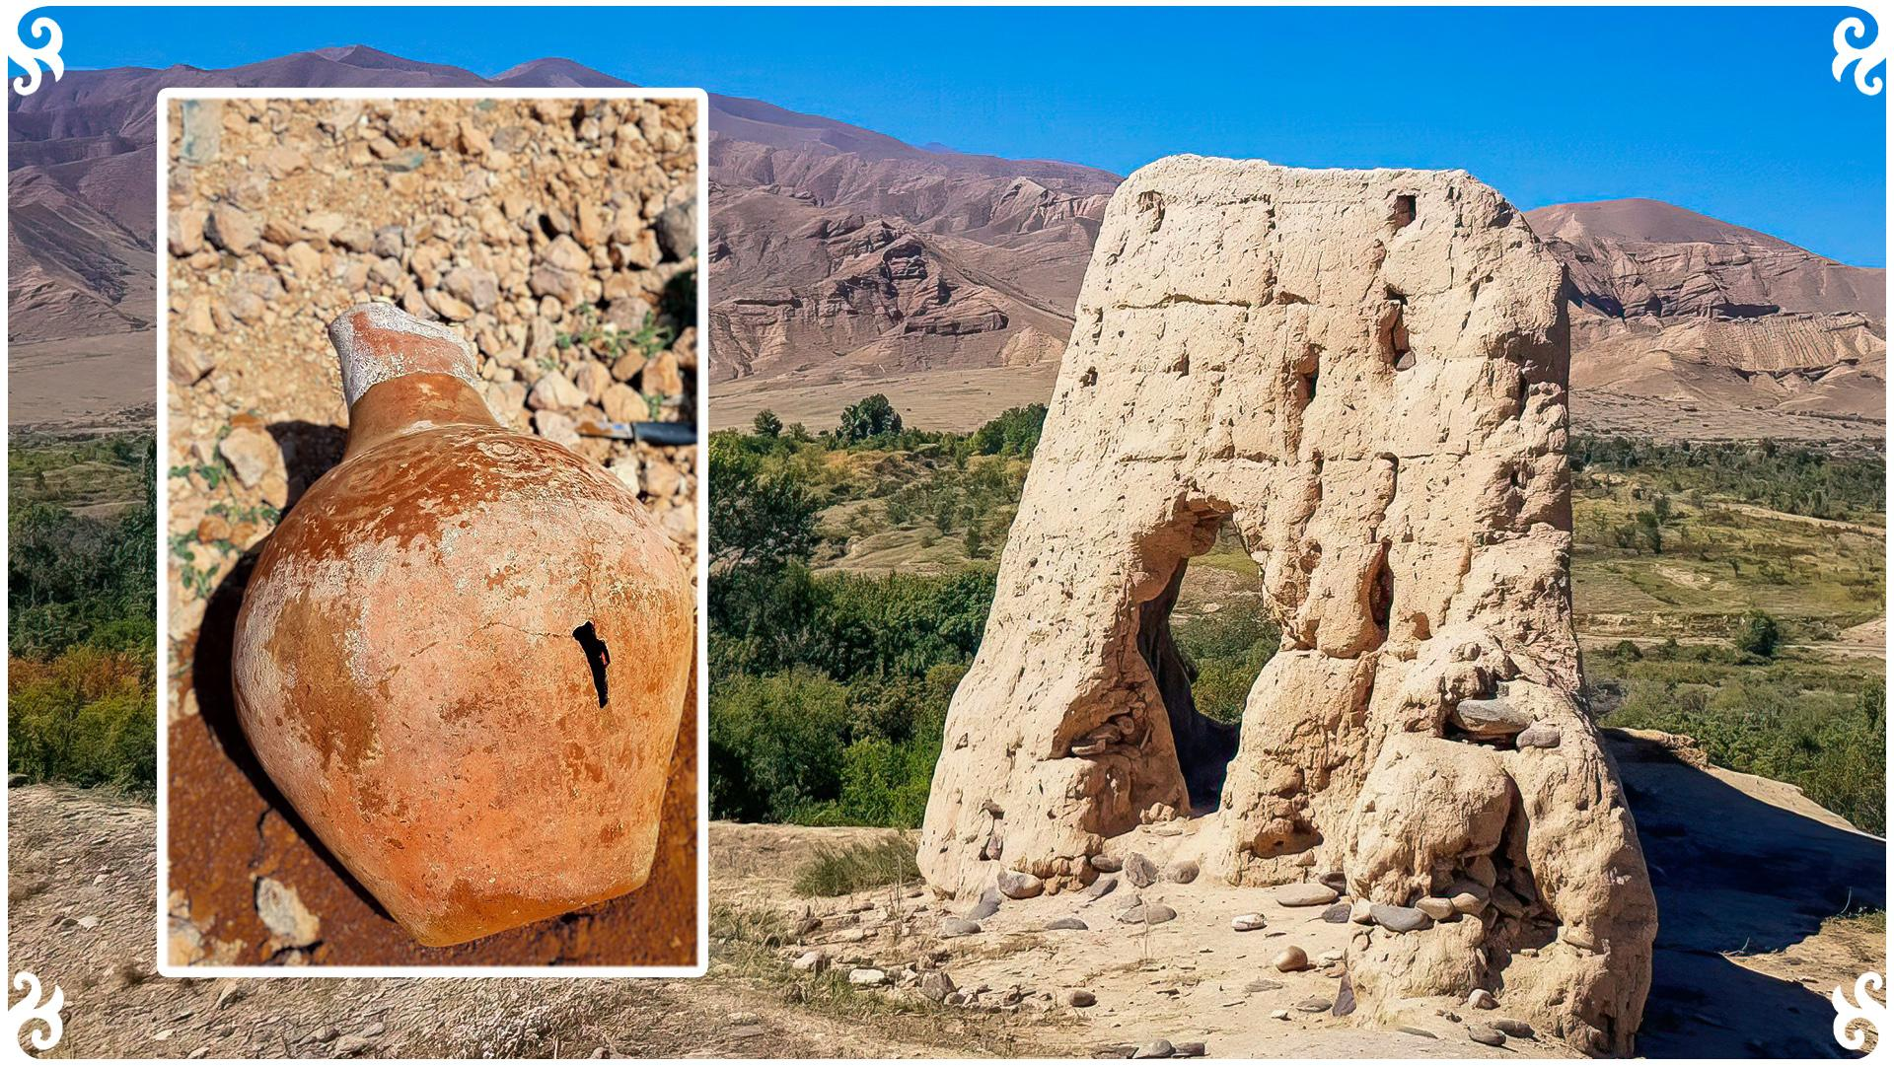

Slide 22


Slide 23
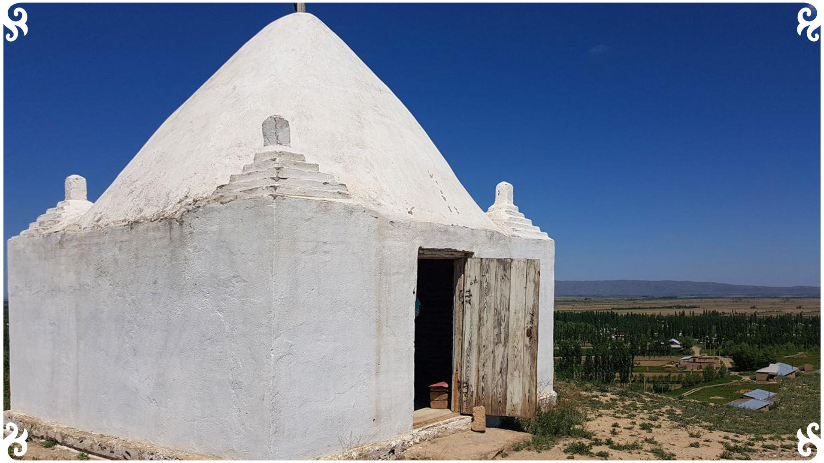

Slide 24
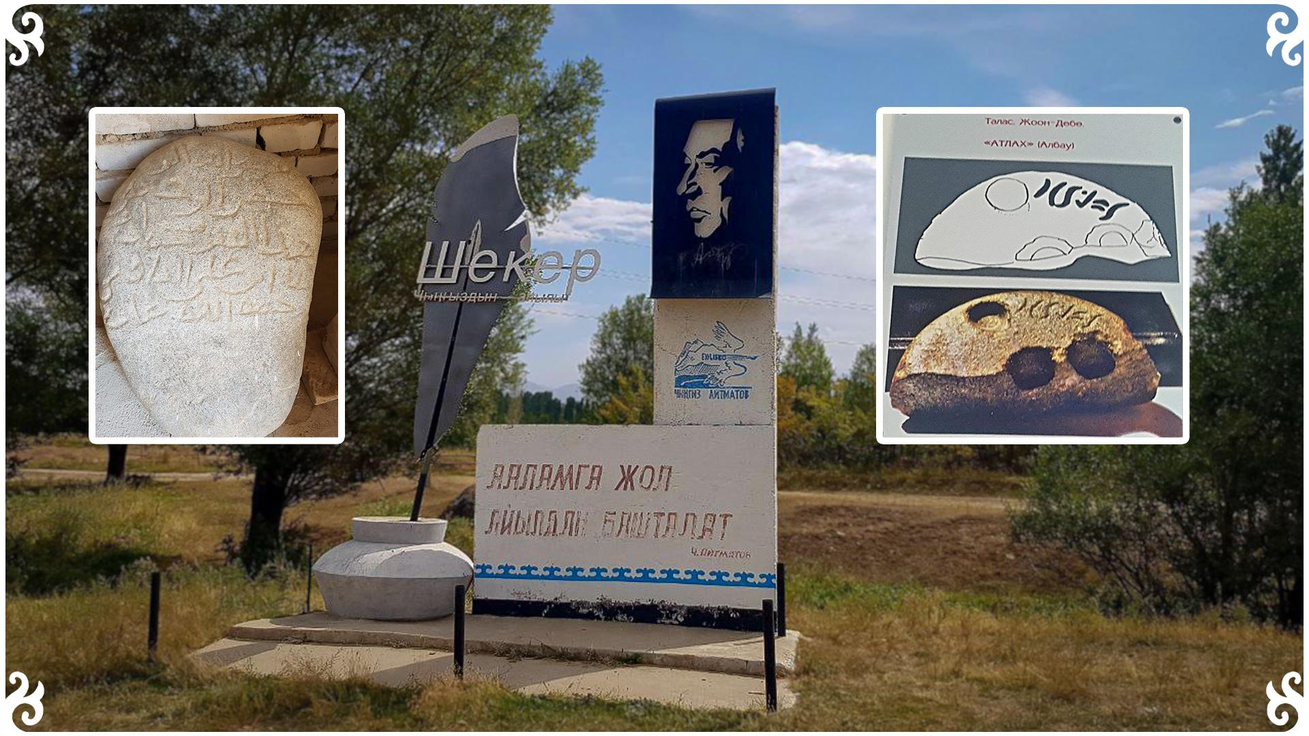

Slide 25


Slide 26
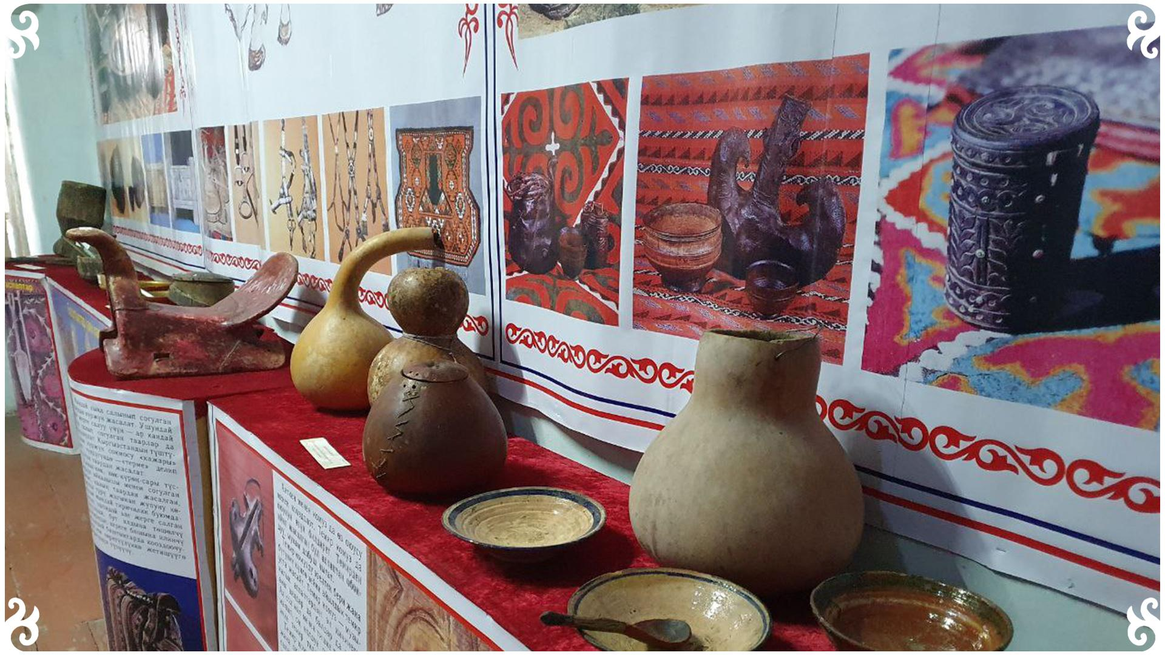

Slide 27
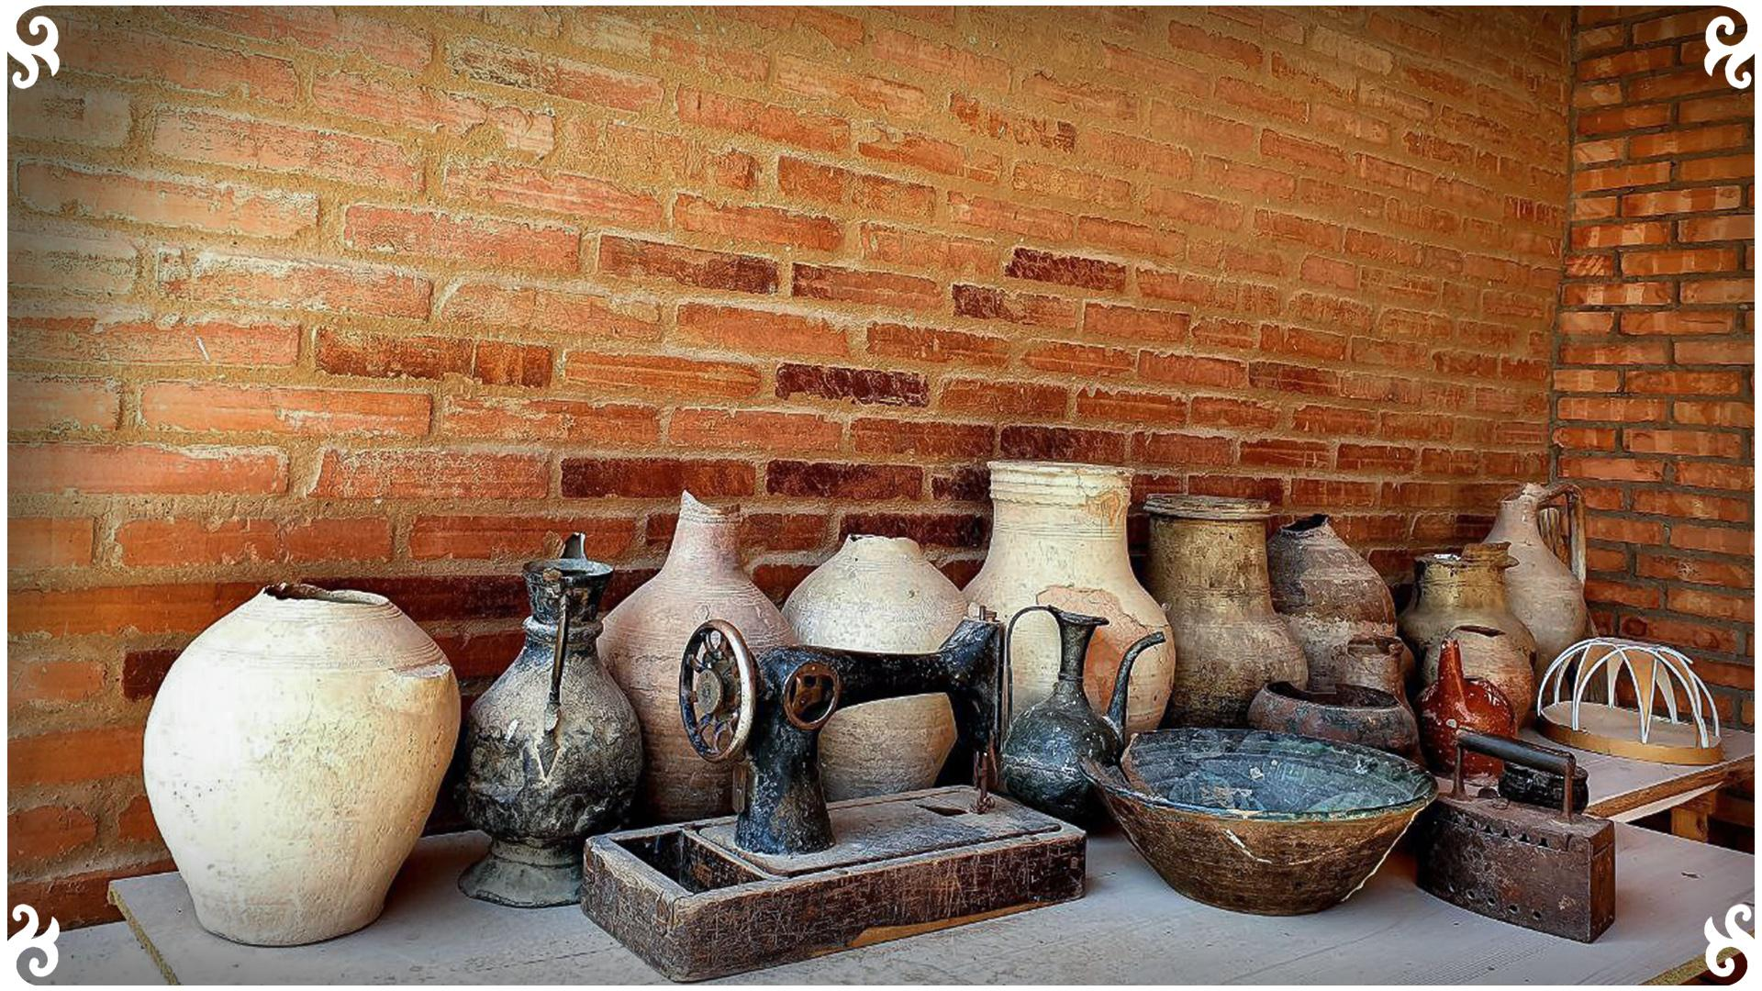

Slide 28
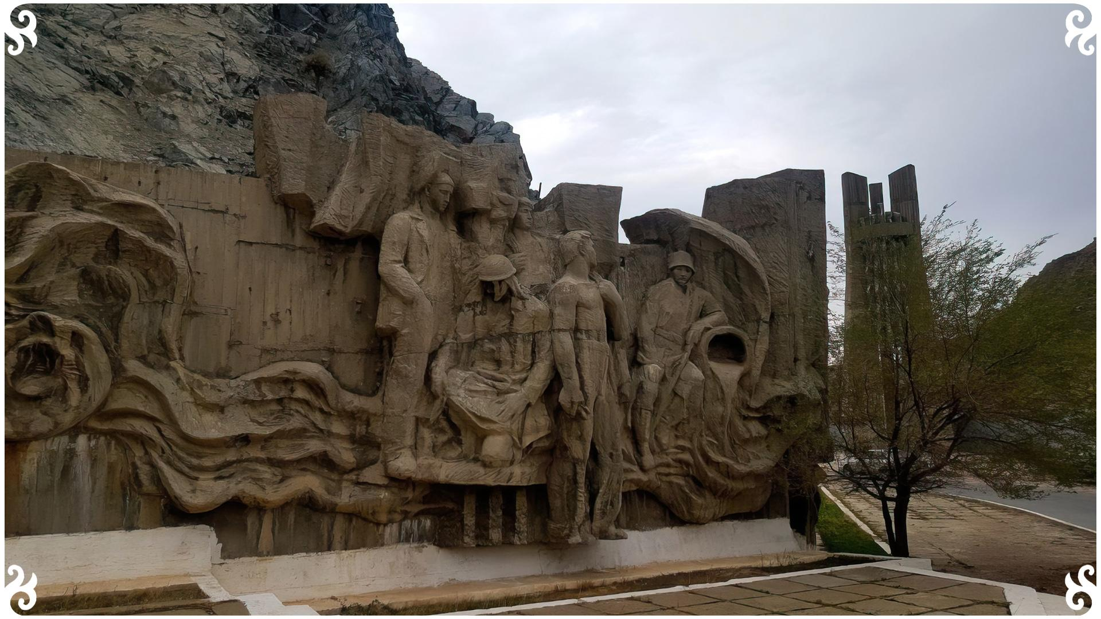

Slide 29


Slide 30
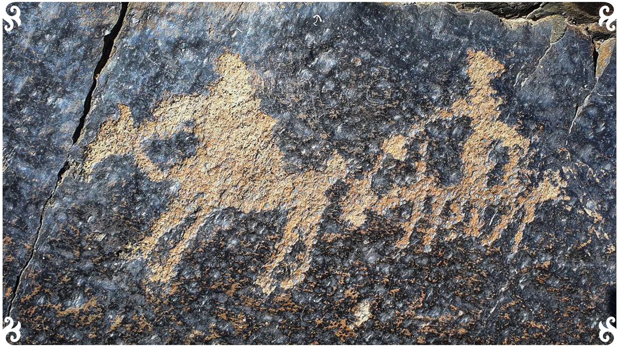

Slide 31
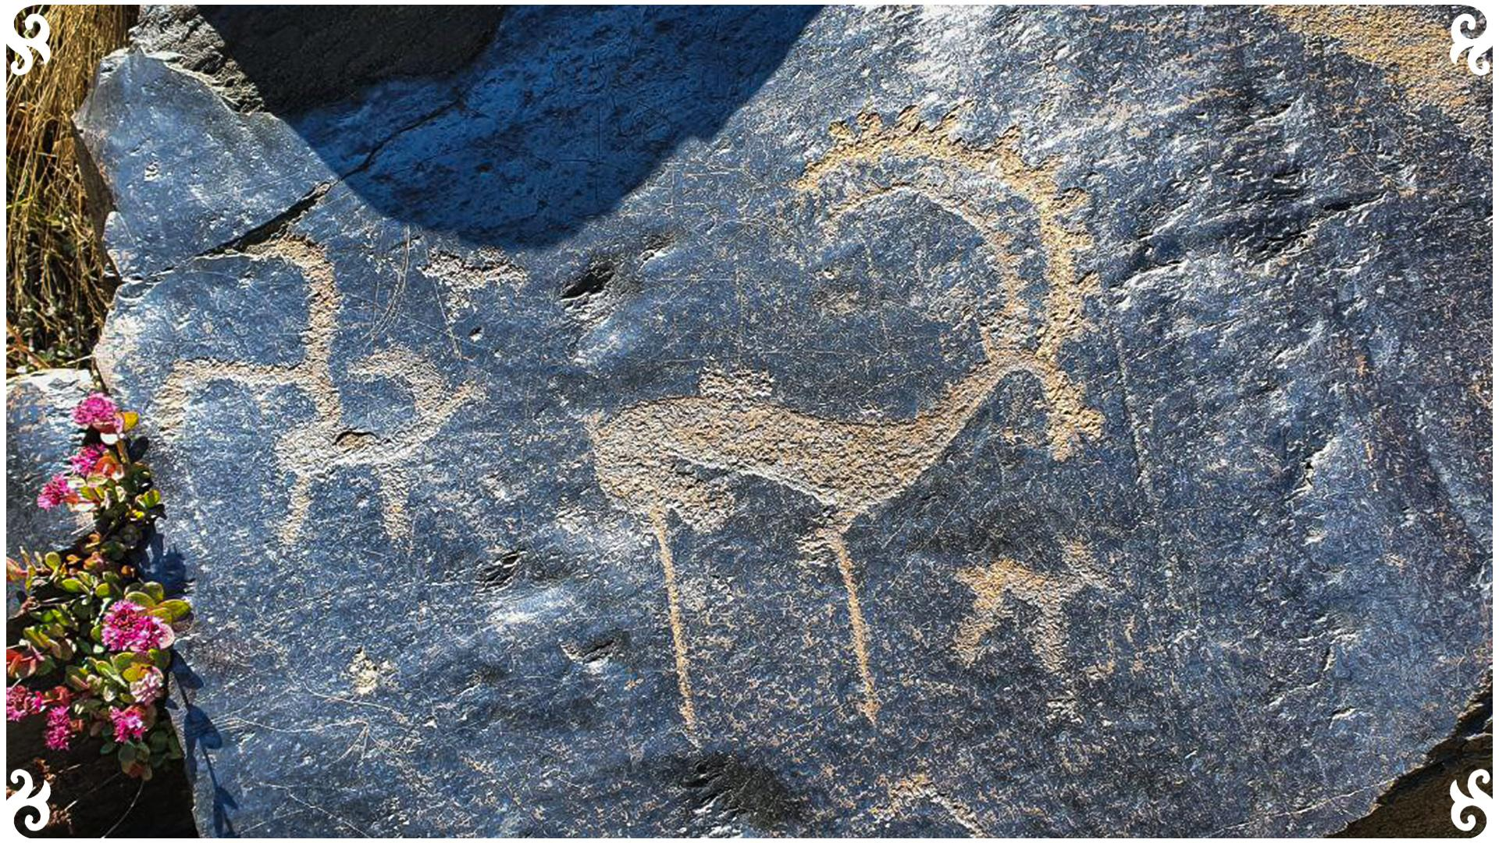

Slide 32
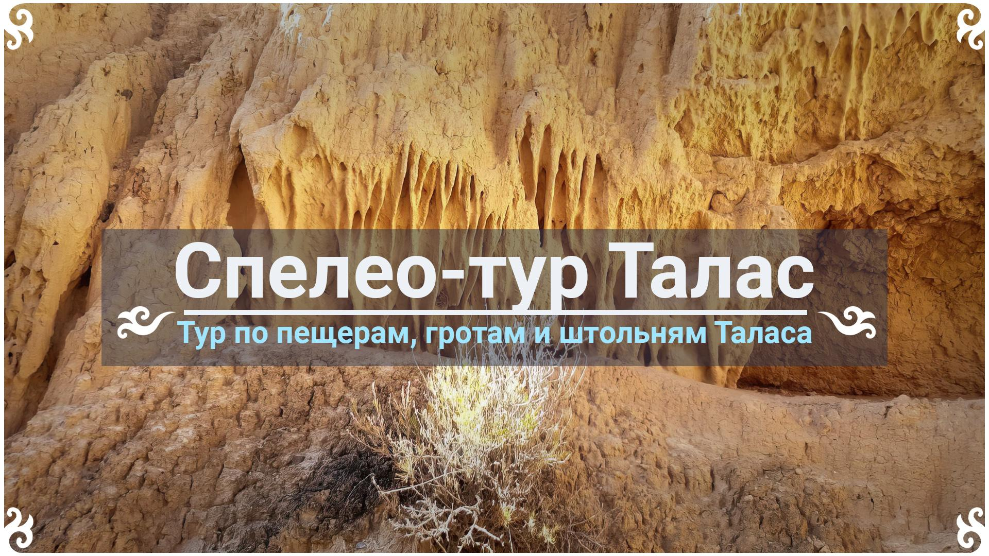

Slide 33
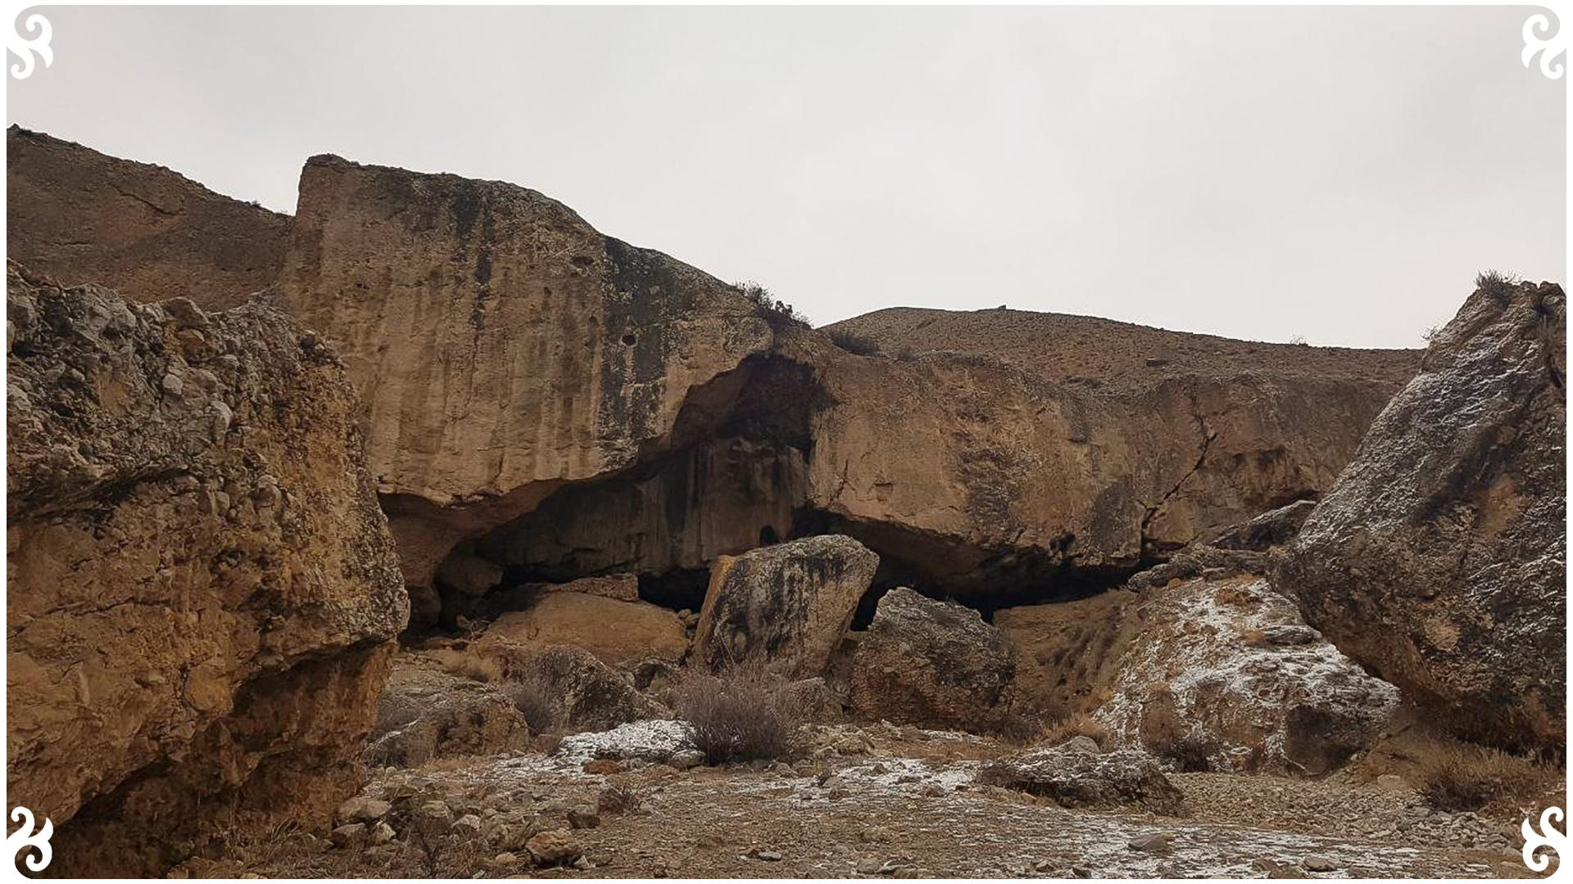

Slide 34
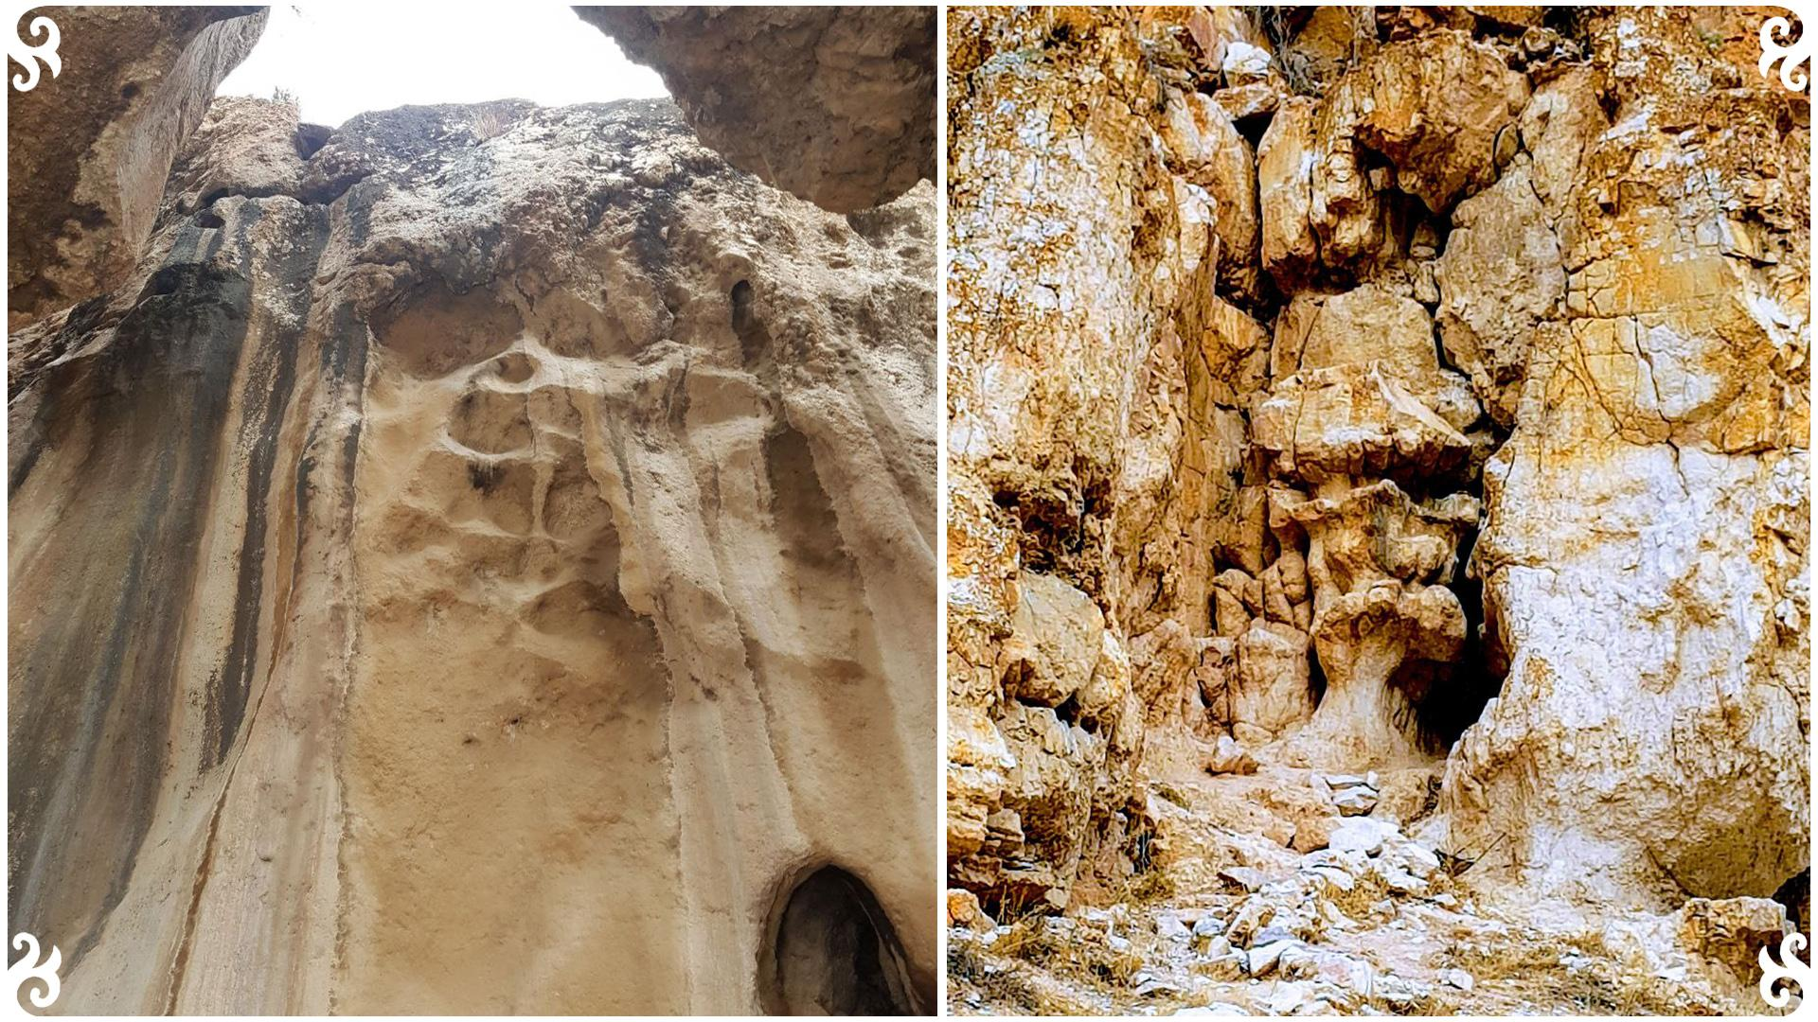

Slide 35


Slide 36
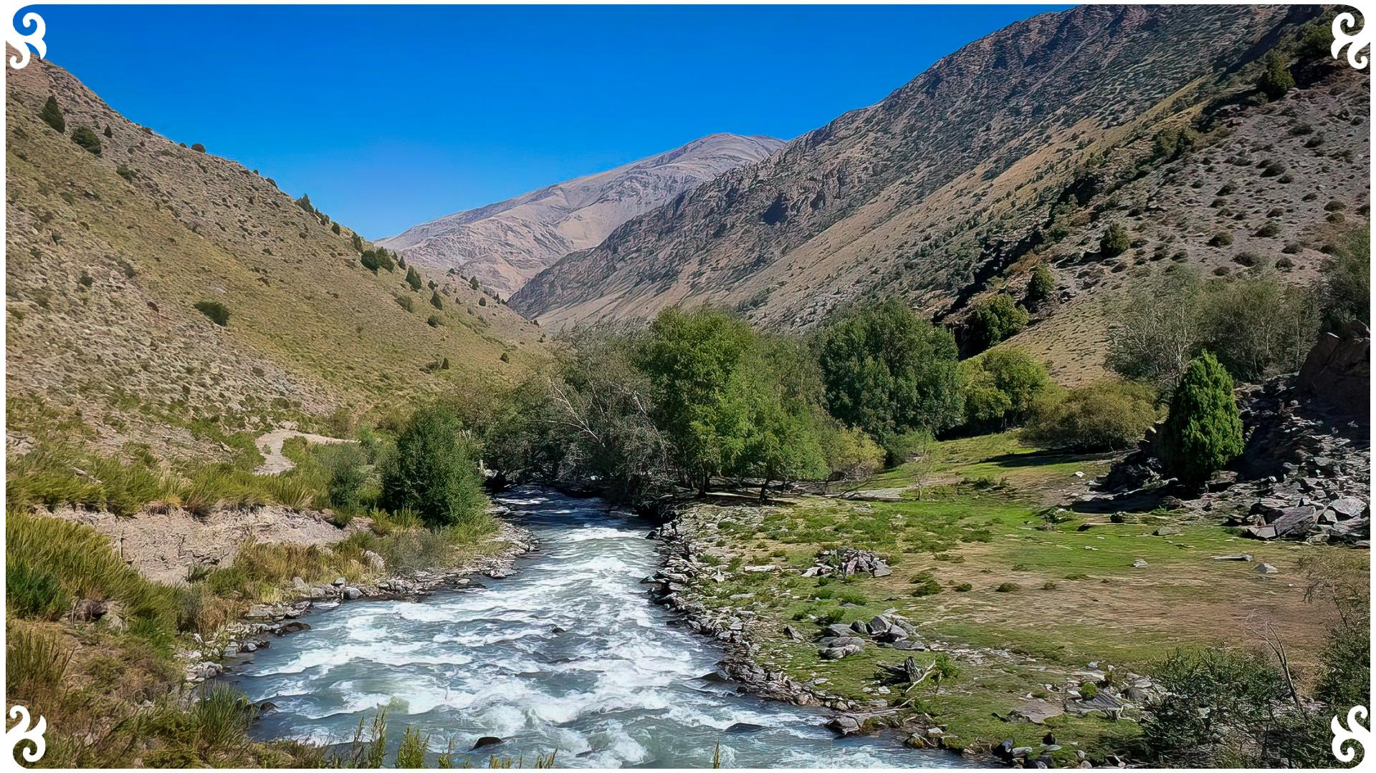

Slide 37
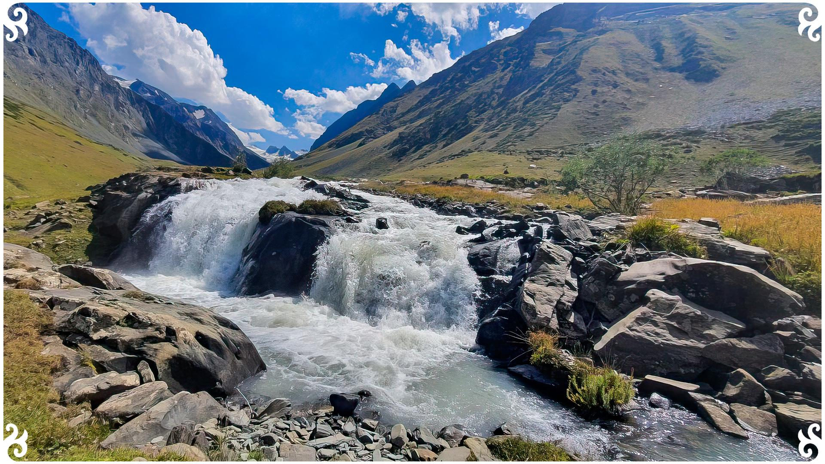

Slide 38


Slide 39
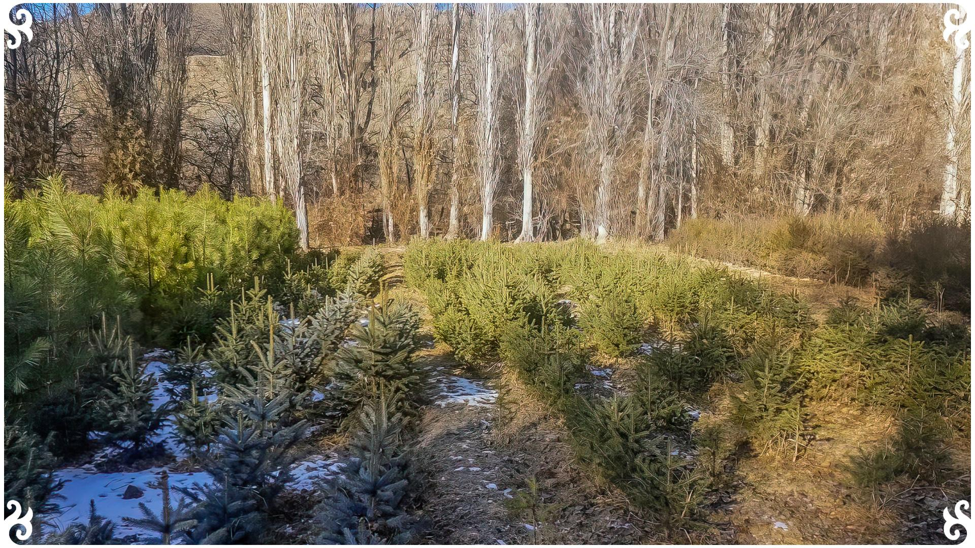

Slide 40
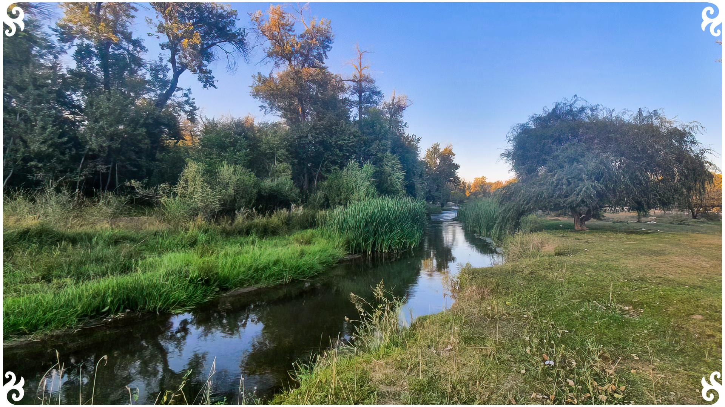

Slide 41
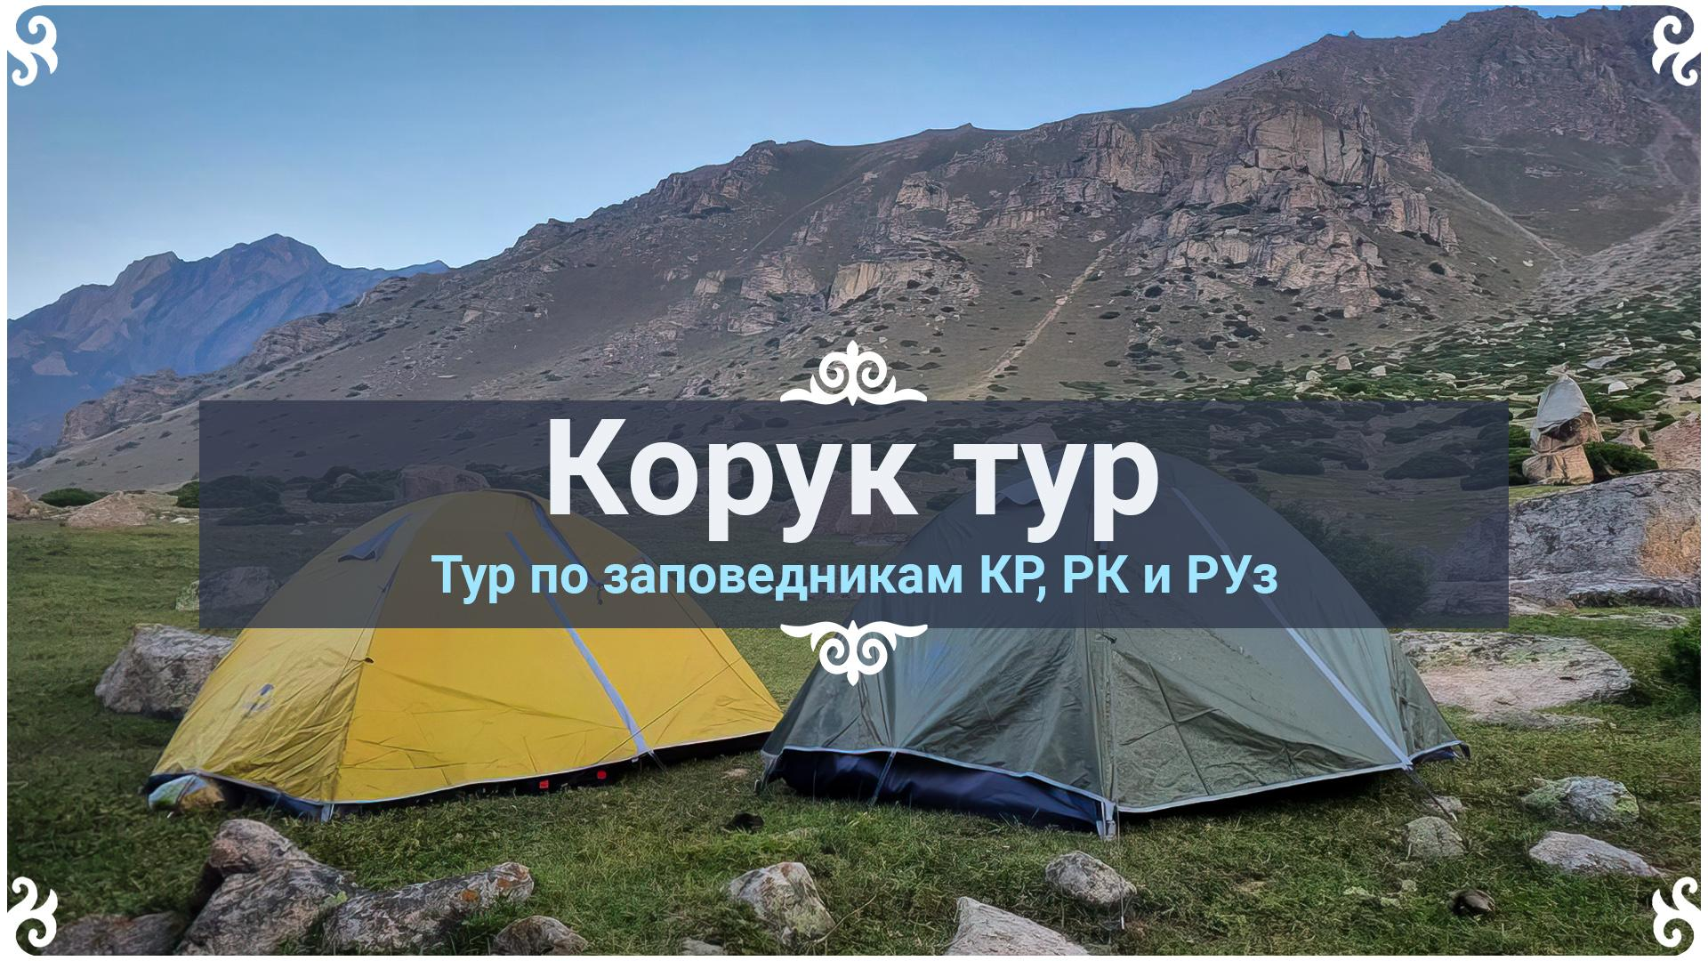

Slide 42
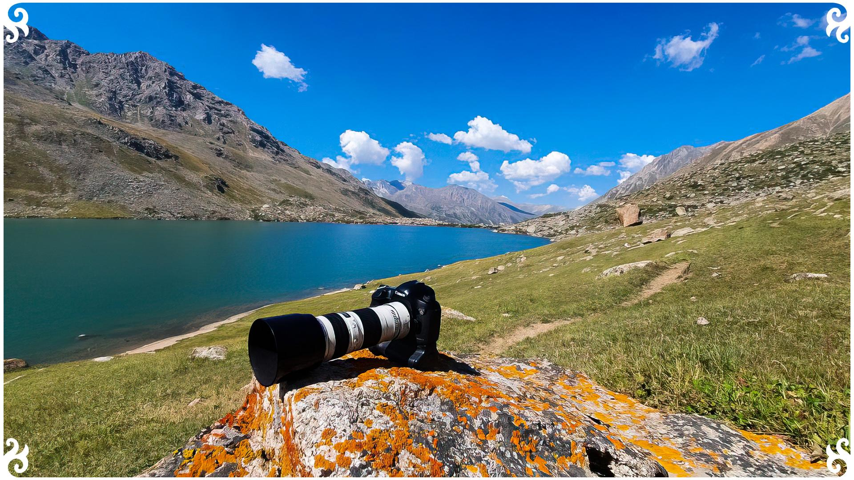

Slide 43
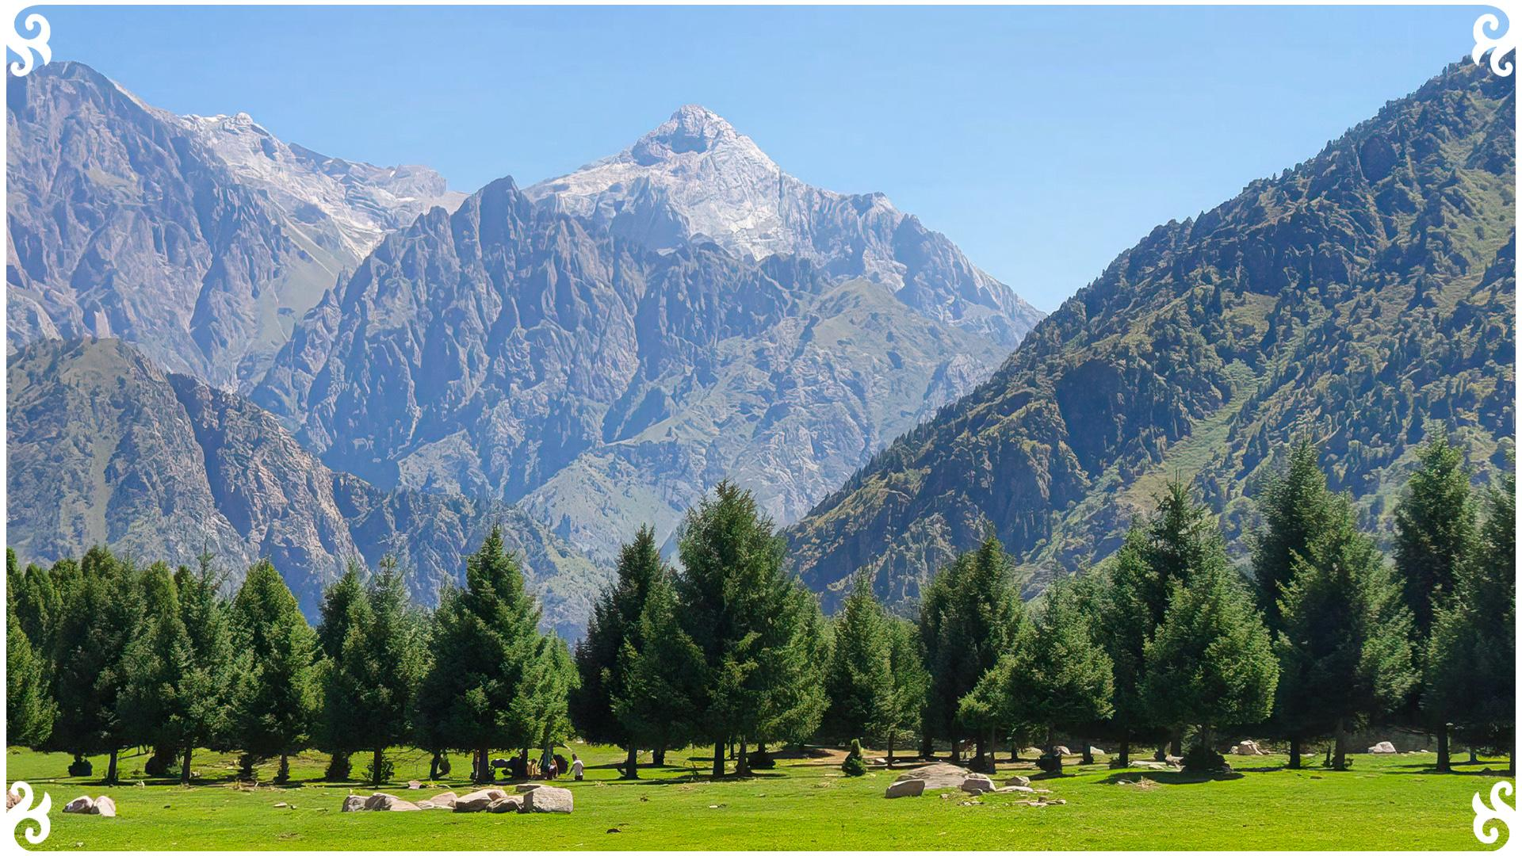

Slide 44
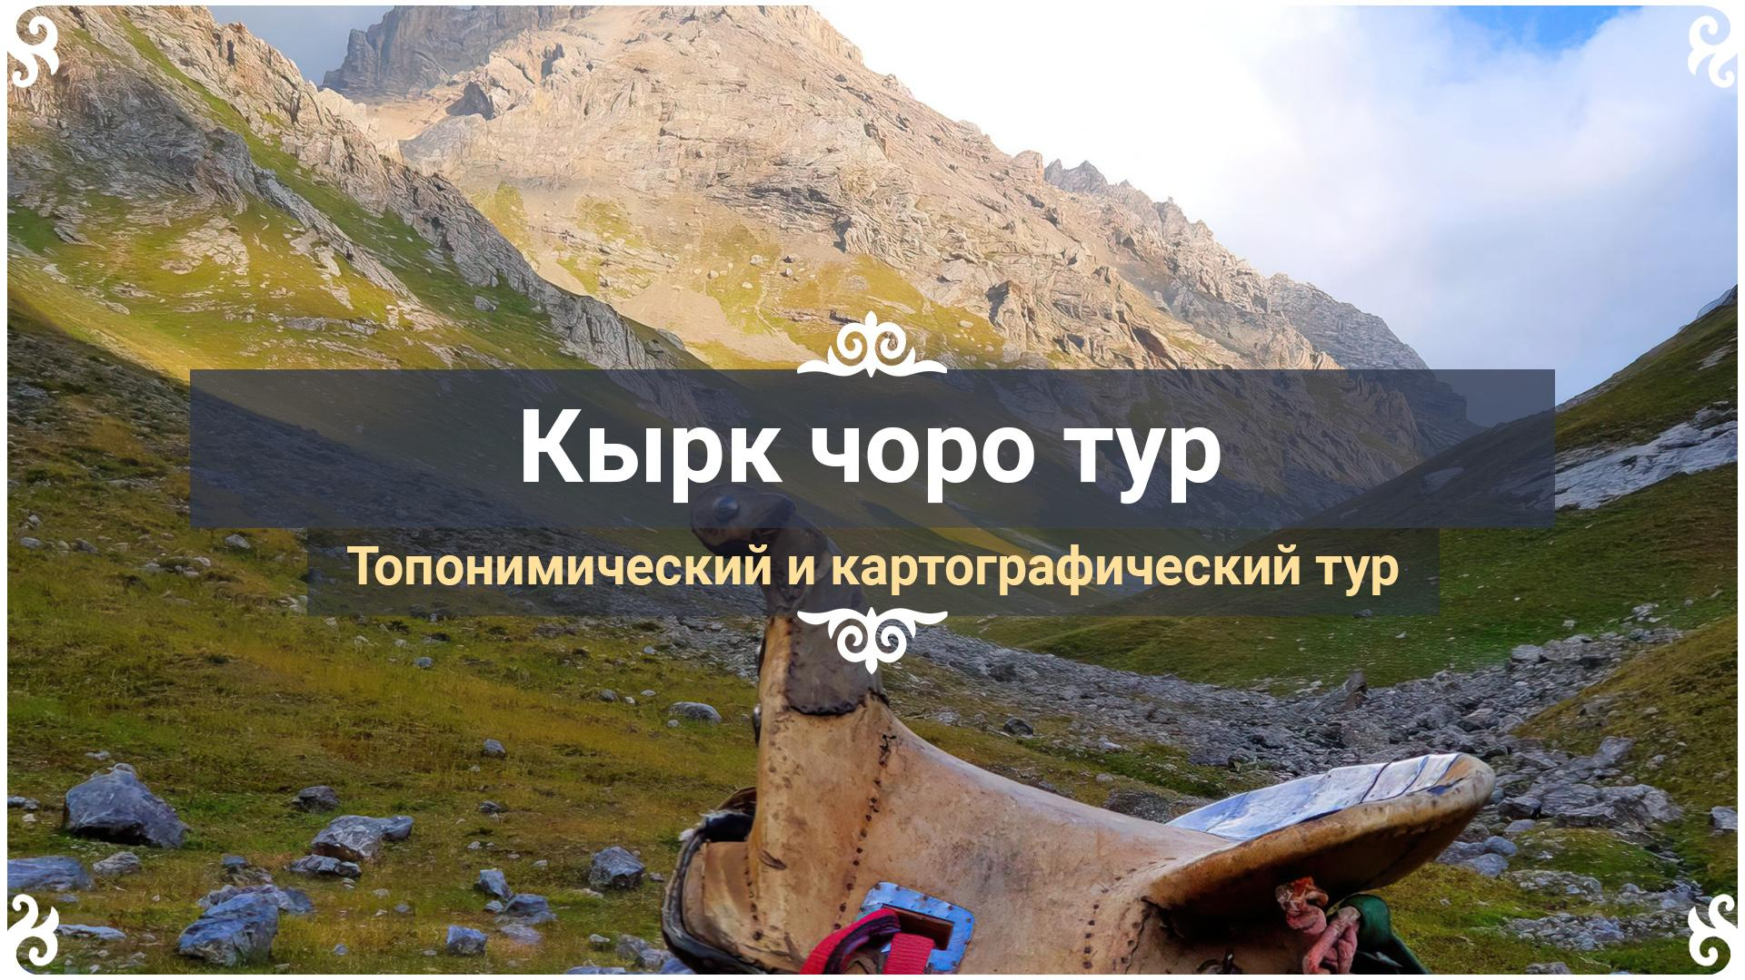

Slide 45
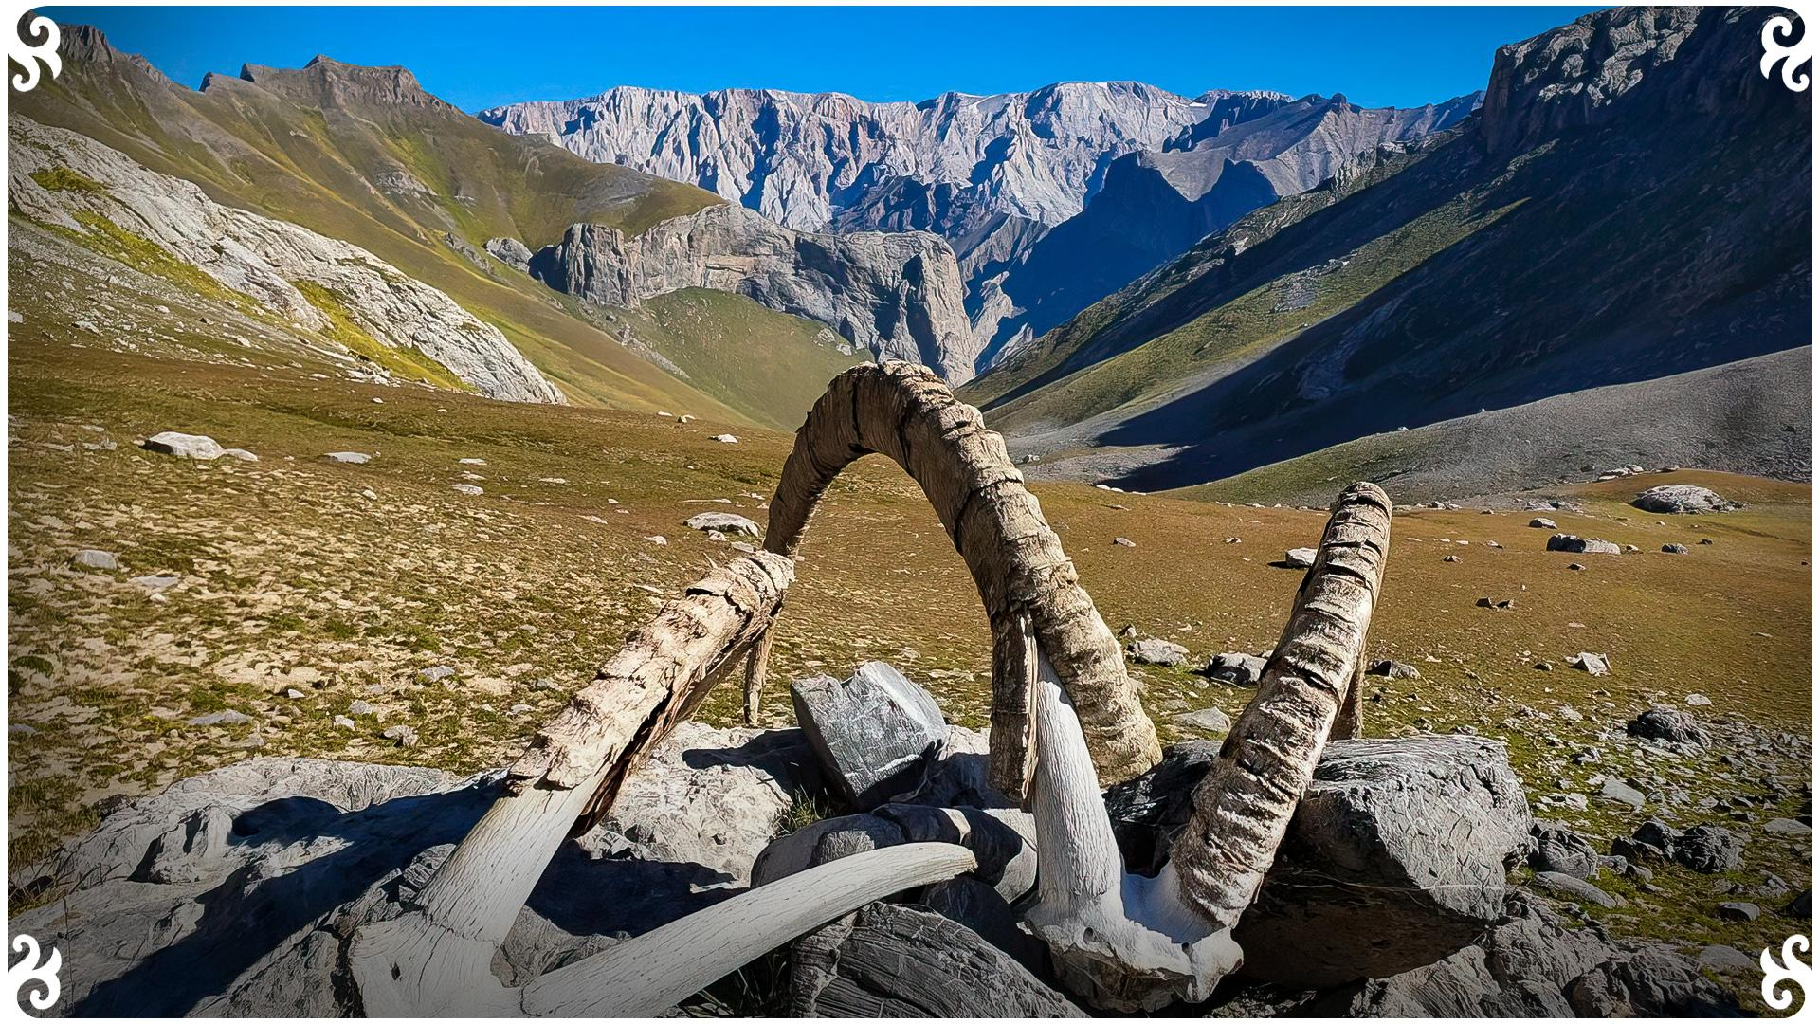

Slide 46
